Slide 1


Slide 2
GitLab CI/CD
David THIBAU – 2025
david.thibau@gmail.com

Slide 3
Agenda
Introduction
  DevOps et CI/CD
  Container et DevOps
  La plate-forme Gitlab
Workflow de collaboration
Groupes, Projets et membres
Planification et suivi
Branches et Merge Request
Bases pipelines Gitlab
Introduction
Jobs et Runners
UI pipeline
Syntaxe .gitlab-ci.yml
Structure du fichier
Principales directives
Réutilisation
Intégration docker
Environnements et déploiements
Pipeline standard dans Gitlab
Construction et tests développeur
Analyses statiques
Dépôts d’artefacts
Déploiement et release
Gestion de l’infrastructure
AutoDevOps

Slide 4
Introduction
DevOps et CI/CD
La plateforme Gitlab

Slide 5
Pourquoi le DevOps ?
Pour faire évoluer le métier le plus rapidement possible :
Boucle d’amélioration courte
DevOps vise l'alignement des équipes par la réunion des "Dev engineers" et des "Ops engineers" .
  Communication forte entre les équipes
  la montée en compétence des différents profils.
=> Arrivée des profils full-stack
Une équipe DevOps est une équipe entièrement indépendante regroupant toutes les compétences nécessaires à un projet : Métier, Dév, Intégrateur, Testeur, Ops

Slide 6
Pratiques DevOps
Une approche en continu :
Tests continus à chaque commit
Déploiement en continu dans chaque environnement
La répétition fiabilise le processus ;
Un décalage des tests "vers la gauche".
Autrement dit de tester au plus tôt ;
Une pratique des tests dans un environnement similaire à celui de production ;
Une surveillance étroite de l'exploitation
La production de métriques reflétant la qualité du projet
Une unique source de vérité :
Le dépôt de source inclut le code de build, de test, d’infrastructure et … le code source

Slide 7
« As Code »
Les outils DevOps permettent d’automatiser/exécuter toutes les tâches nécessaires à la construction d’un logiciel de qualité (build, test, analyse statique, provisionnement)
On parle alors de Build As Code, Infrastructure As Code, Pipeline As Code, Load Test As Code, ...

Slide 8
Objectif ultime
➢Déployer souvent et rapidement
➢Automatisation complète
➢Zero-downtime des services
➢Possibilité d’effectuer des roll-backs
➢Fiabilité constante de tous les environnements
➢Possibilité de scaler sans effort
➢ Créer des systèmes résilients, capable de se reprendre en cas de défaillance ou erreurs

Slide 9
Approche en continu
A chaque ajout de valeur dans le dépôt de source (push), l’intégralité des tâches nécessaires à la mise en service d’un logiciel (intégration, tests, déploiement) sont essayées.
  La majeur partie des tâches sont des tests
En fonction de leurs succès, l’application est déployée dans les différents environnements (intégration, staging, production)

Slide 10
Pipelines
Les étapes de construction automatisées sont séquencées dans une pipeline.
  Une étape est exécutée seulement si les étapes précédentes ont réussi.
  Les plate-formes d’intégration/déploiement continu ont pour rôle de démarrer et observer l’exécution de ces pipelines

Slide 11
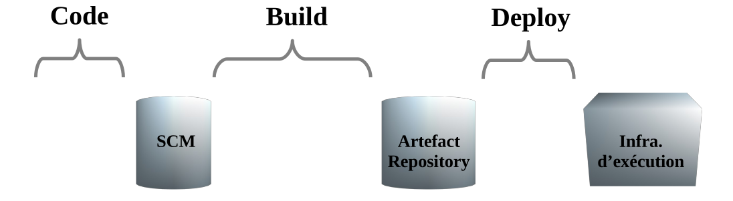
Cycle de vie du code
Build / Release / Run
La pipeline suit le cycle de vie du code.
1) Le code est testé localement puis poussé dans le dépôt de source
2) Le build construit l’artefact et si le build est concluant stocke une release dans un dépôt d’artefact
3) L’outil de déploiement accède aux différentes release et les déploie sur l’infra d’exécution

Slide 12
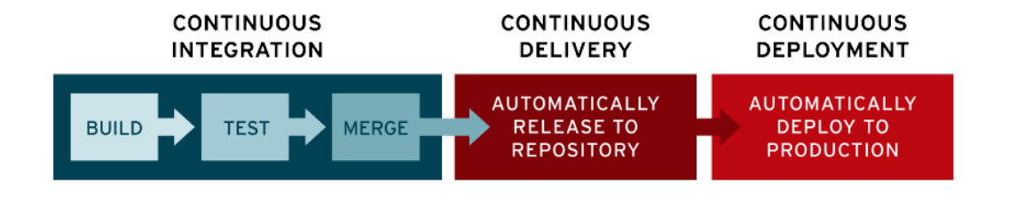
Distinction CI/CD

Slide 13
Outil de communication
La Plateforme a pour vocation de publier les résultats des builds :
  Nombre de tests exécutés, succès/échecs
  Couverture des tests
  Complexité, Vulnérabilités du code source
  Performance : Temps de réponse/débit
  Documentation, Release Notes
  ...
Les métriques sont visibles de tous en toute transparence
=> Confiance dans ce qui a été produit
=> Motivation pour s’améliorer

Slide 14
Pipeline et les containers
Plusieurs cas d’usage des Docker dans un contexte de pipeline:
  Utiliser des images pour exécuter les builds
  => Facilite l’exploitation de la plateforme CI/CD
  Construire et pousser des images pendant l’exécution d’une pipeline
  => Permet les déploiements immuables
  Utiliser des images pour exécuter des services nécessaires à une étape de build
  => Test d’intégration nécessitant les services de support (BD, Broker, ...)

Slide 15
Introduction
DevOps et CI/CD
La plateforme Gitlab

Slide 16
Introduction
Gitlab se définit comme une plateforme DevOps complète qui inclut :
  La gestion des codes sources
  Le pilotage de projet agile
  Exécution de pipelines de CI/CD
  La gestion des dépôts artefacts
  La gestion des environnements et infrastructure de déploiement
  La mise à disposition des bonnes pratiques DevOps

Slide 17
Intégration GitLab
Gitlab peut également s’intégrer avec d’autres outils qui pourront prendre une part du Devops
  Annuaire utilisateurs et sécurité (LDAP, OpenID, …)
  Pilotage de projet (Jira, …)
  Communication projet (Slack, Gmail, …)
  Dépôt d’artefact (Nexus, Artifactory, Docker registry,…)
  Outils d’analyse (Sonarqube, …)
  Exécution de pipeline (Jenkins, ...)
  Infrastructure (Terraform, Kubernetes, Cloud)
  ...

Slide 18
Installations
Gitlab s’installe sous Linux. Différentes façons :
  Omnibus Gitlab : Packages pour différentes distributions de Linux
  GitLab Helm chart : Version Cloud, installation sous Kubernetes
  Images Docker
  A partir des sources
Également disponible en ligne : gitlab.com

Slide 19
Community vs Enterprise
Les 2 éditions ont le même cœur, l’ enterprise edition ajoute du code propriétaire.
Le code propriétaire peut devenir gratuit au fur et à mesure des évolutions
Les versions payantes apportent généralement :
  Des fonctionnalités innovantes
  Des fonctionnalités avancées (Scanners de sécurité par exemple)
  Des fonctionnalités transverses aux projets
  Des facilités d’intégration avec des outils
  Une installation en HA
  Du support 24h/24

Slide 20
Interface utilisateur
2 interfaces utilisateurs sont disponibles :
  Administrateur : Permet de configurer la plateforme, de gérer les utilisateurs, de configurer les runners disponibles et de configurer de façon transverse certains aspects des projets
  Utilisateur :
    Permet de gérer son compte (infos, crédentiels, notifications, préférences)
    Permet d’accéder à ses projets

Slide 21
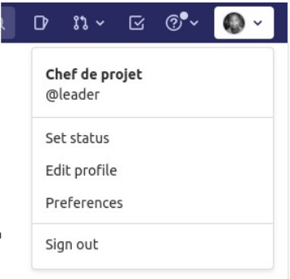
Menu User Settings
Profile : Édition du profil utilisateur
Account : Gestion de l’authentification (Possibilité d’activité le 2 factors)
Applications : Se connecter avec un fournisseur oAuth2
Chat : Mattermost si l’administrateur l’a configuré pour la plate-forme
Personal Access Token : Jeton représentant l’utilisateur pouvant être utilisé pour accéder à l’API Gitlab
Emails : Possibilité d’associer plusieurs emails au compte
Password : Modification mot de passe
Notifications : Configurer le niveau de notifications de Gitlab
SSH Keys : Pouvoir accéder au dépôt en ssh et sans mot de passe
GPG Keys : Pouvoir signer des tags
Preferences : Personnalisation de l’UI
Active Sessions : Les sessions actives (Navigateur loggés avec le compte)
Authentication Log : Journal des authentifications

Slide 22
Mise en place clés ssh
La mise en place des clés ssh permet de pouvoir interagir avec le dépôt de source sans avoir à fournir de mot de passe.
2 étapes :
  Créer une paire de clé privé/publique
  Fournir la clé publique à Gitlab via l’interface web

Slide 23
Mise en place
Environnement Linux :
ssh-keygen -t ed25519 -C "email@example.com"
Ou
ssh-keygen -o -t rsa -b 4096 -C "email@example.com"
Copier le contenu de la clé publique (*.pub) dans l’interface Gitlab
Tester avec :
ssh -T git@gitlab.com
Atelier 1: Première connexion

Slide 24
Workflows de collaboration
Projets et Membres
Planification et suivi
Branches et MergeRequest

Slide 25
Projets
Un projet Gitlab a vocation à être associé à un dépôt de source Git
Par défaut, tous les utilisateurs Gitlab peuvent créer un projet
3 visibilité sont possibles pour un projet :
  Public : Le projet peut être cloné sans authentification.
  Interne : Peut être cloné par tout utilisateur authentifié.
  Privé : Ne peut être cloné et visible seulement par ses membres
Les projets d’entreprise sont en général privé

Slide 26
Membres
Les utilisateurs peuvent être affectés à des projets, ils en deviennent membres
Un membre a un rôle qui lui donne des permissions sur le projet :
  Guest : Créer un ticket
  Reporter : Obtenir le code source
  Developer : Push/Merge/Delete sur les branches non protégées, Merge request sur les autres branches
  Maintainer : Administration de l'équipe, Gestion des branches protégés ou non, Labels,
  Owner : Créateur du projet, a le droit de le supprimer

Slide 27
Groupes
Afin de faciliter la gestion des projets et des membres associés, il est possible de définir des groupes de projets.
Tous les projets du groupe hériteront des configurations (Visibilité, membres, …)
Il sera possible de visualiser toutes les issues et Merge Request des projets du groupe
Les groupes peuvent être hiérarchiques
Attention : Il est dangereux de déplacer un projet existant dans un autre groupe

Slide 28
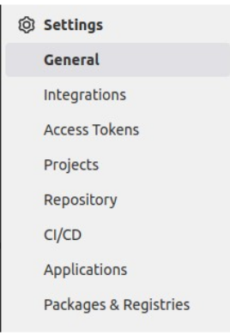
Menu Groupe Settings
Group Information → Members : Ajout de membres
General : Nom et visibilité
Integration : Intégration à des outils tierces (Slack, JIRA, …)
Access Token : Jeton d’accès à l’API concernant les projets du groupe
Projects : Projets du groupe
Repository : Jetons permettant à des applications tierces de cloner le dépôt, récupérer des artefacts stockés dans Gitlab, nom de la branche par défaut
CI/CD : Définition de variables, de runners, activation/désactivation de AutoDevOps
Applications : Fournisseur oAuth2
Package & Registries : Définition de dépôts d’artefacts, de proxy des dépendances

Slide 29
Création de projet
La création de projet peut se faire à partir de la home page ou de la page d’un groupe
Il peut s’agir :
  D’un projet vierge
  D’un projet à partir d’un gabarit contenant déjà certains fichier
  En important un projet d’un autre dépôt Git
Lors de la création, il faut définir :
  Un nom
  Un project slug qui donnera lieu à une URL d’accès (pas de caractères spéciaux)
  La visibilité
  Si le dépôt Git associé au projet doit être initialisé avec un fichier README

Slide 30
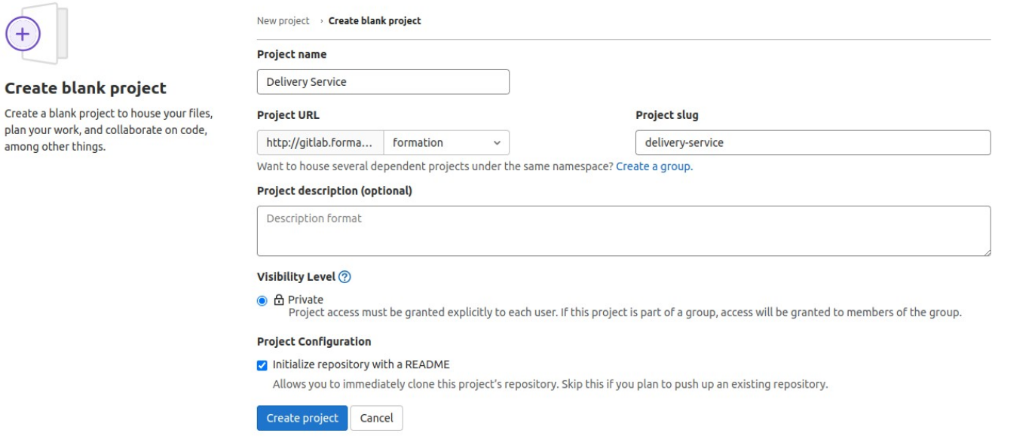
Création projet vierge à partir d’un groupe

Slide 31
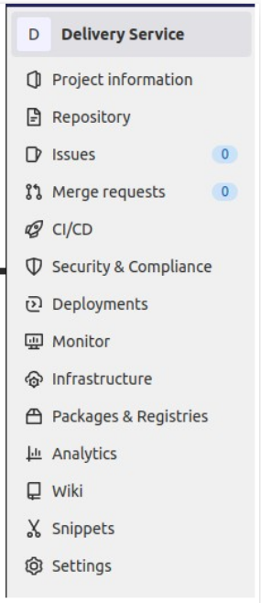
Menu Projet
Projects : Activité, Labels et membres
Repository : Navigateur de fichiers, Commits, branches, tags, historique,
comparaison, statistiques sur les fichiers du projet
Issues : Gestion des issues, tableau de bord Kanban
Merge requests : Travaux en cours
CI/CD : Historique d’exécution des pipelines
Security & compliance : Rapports sur les détections de vulnérabilités
Deployments : Gestion des environnements de déploiement
Monitor : Information de surveillance du projet
Infrastructure : Cluster Kubernetes associés, Plateforme serverless, Historique des changements Terraform
Packages et registries : Accès aux dépôts d’artefacts
Wiki : Documentation annexe
Snippets : Bouts de code
Settings : Configuration

Slide 32
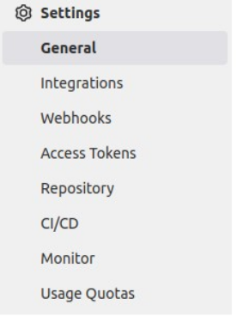
Menu Projet → Settings
General :
  Nom, Classification Topic, Avatar,
  Visibilité projet, Configuration des features (menus accessibles)
  Merge request : Configuration des fusions de branches
  Badges,
  Service Desk : Utilisateurs pouvant envoyer des issues par mail
  Advanced : Suppression, déplacement de projet, ...
Integrations : Intégration application tierces
Webhook : Alternative à Integration. Permet d’envoyer un webhook à une application tierce
Access Token : Jeton d’accès pour l’API projet
Repository : Branche par défaut, branches et tags protégées, dépôt miroir, Clé et jetons permettant d’accéder au dépôts et aux packages, Nettoyage du dépôt
CI/CD : Configuration général pipelines, AutoDevOps, Runners, politique de rétention des artefacts, Jeton de déclenchement, …
Monitor : Configuration du monitoring
Usage Quotas : Définition de quotas de stockage
Atelier 2.1 : Création de groupe et de projet

Slide 33
Workflows de collaboration
Projets et Membres
Planification et suivi
Branches et MergeRequest

Slide 34
Issues et Milestones
Gitlab permet de s’adapter à chaque méthodologie agile via les issues, les milestones et les epics dans la version payante
Une issue peut ainsi représenter :
  Une user story
  Un demande d’évolution
  Une déclaration de bug
  Un idée d’amélioration
  Une tâche technique
Elles sont généralement affectés à des milestones qui peuvent représenter :
  Une release
  Un sprint
  Une date de livraison
  ….
Les Epics permettent de rassembler des issues provenant de différents projets

Slide 35
Visualisation des issues
Les issues peuvent être visualisées via :
  Une liste : Toutes les issues du projet avec possibilité de filtrer ou faire des actions par lots (bulk)
  Un board : Tableau de bord façon Kanban, permettant de glisser/déposer les issues dans des colonnes représentant le statut de l’issue
  Epic : Vision transversale aux projets des issues partageant un thème, un milestone,

Slide 36
Labels
Les labels jouent un rôle très important dans Gitlab
Ce sont des petits libellés colorés qui permettent de tagger les objets Gitlab :
Affecter des labels aux issues permet :
  De catégoriser les issues
  De filtrer les listes d’issues
  De créer les tableaux de bord (boards)

Slide 37
Usage des Labels
Gitlab propose des labels par défaut mais il est possible de configurer ses propres labels
Un label peut être défini au niveau
  Groupe : Group information > Labels.
  ou projet : Project information > Labels.
Plusieurs labels peuvent être associés à la même issue
On peut donc créer des labels permettant :
  De typer (Bug, Idée, RFC, User Story, …)
  Indiquer le domaine concerné (Front-end, Back-end, CI/CD,…)
  Indiquer un statut (Review, Duplicate, …)
  ...

Slide 38
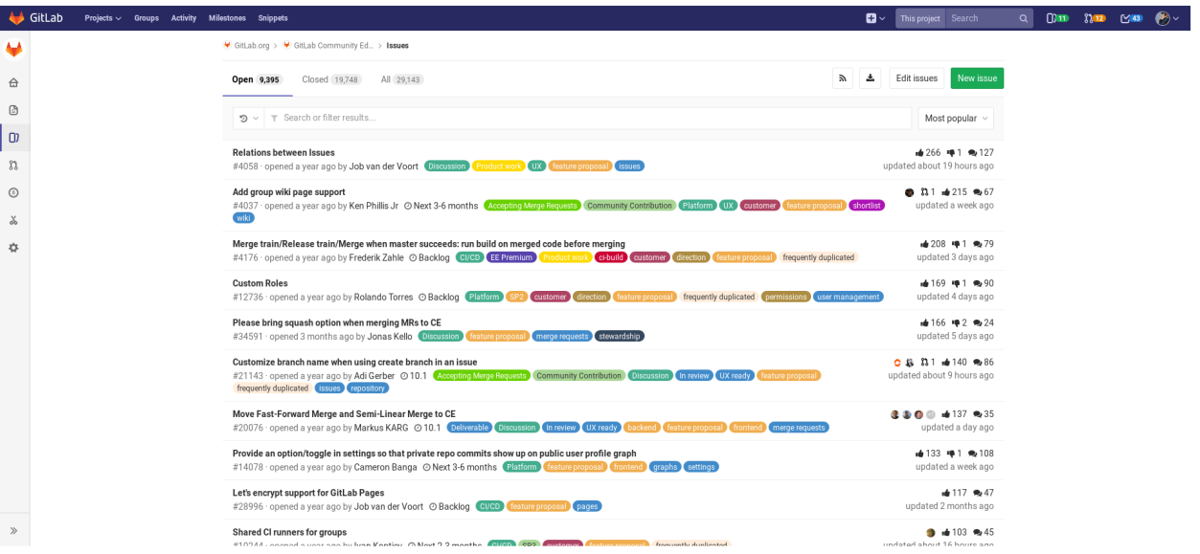
Exemple : Liste d’issues avec labels

Slide 39
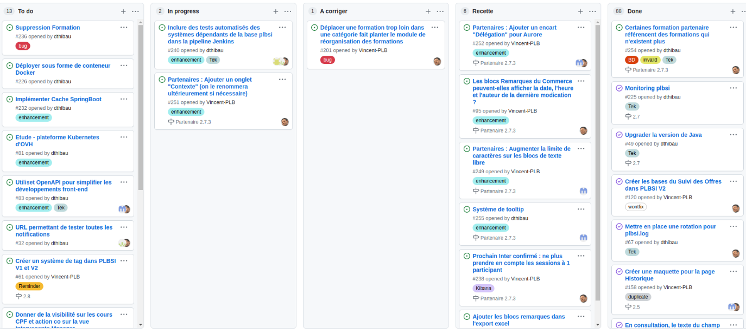
Exemple board

Slide 40
Champs d’une issue à la création
Une issue comporte de nombreux champs qui sont pour la plupart optionnels. Les principaux sont :
  Titre : On peut forcer des gabarits
  Types : Issue ou Incident
  Description : Texte riche
  Assignee : Les personnes impliquées
  Due date
  Milestone
  Labels
Une issue peut être crée par tous les membres du projet et même par les utilisateurs si on active la fonctionnalité ServiceDesk

Slide 41
Collaboration autour de l’issue
De nombreuses fonctionnalités de collaboration sont proposées autour de l’issue :
  Threads de discussion et notifications/alertes
  Workflows (Changement de labels/statut)
  Association d’une issue à une Merge Request, et donc aux autres objets associés à la MR:
    Aux modifications de code, aux commits
    A la revue de code
    Aux pipelines, aux résultats des tests automatisés
    Aux environnements de déploiement pour réceptionner l’issue (Review Apps)

Slide 42
Autres fonctionnalités
Issues liées : Permet d’associer une issue à une autre (Travail préliminaire, contexte, dépendance, doublon)
Crosslinking : Liens vers des objets référençant l’issue. (Commit, Autre Issue ou Merge Request)
  Par exemple un commit
  git commit -m "this is my commit message. Ref #xxx"
Fermeture automatique : Possibilité de fermer les issues automatiquement après un merge request
Gabarits : Créer des issues à partir de gabarits
Édition en mode bulk
Import/Export d’issues
API Issues
Atelier 2.2 : Création issues, labels, tableaux de bord, milestone

Slide 43
Workflows de collaboration
Projets et Membres
Planification et suivi
Branches et MergeRequest

Slide 44
Branche par défaut
A la création de projet, GitLab positionne main comme branche par défaut.
  Peut-être changé dans
  Settings → Repository.
C’est en général dans la branche par défaut que sont fusionnées les modifications effectuées dans les autres branches
Lors de l’accès aux sources, c’est la branche par défaut qui est affichée

Slide 45
Création de branche
Plusieurs façons de créer des branches avec Gitlab :
  A partir d’une issue, en créant une Merge Request
  La branche est créé à partir de la branche par défaut
  Elle est dédiée à la résolution de l’issue et est généralement supprimée lorsque l’issue est résolue
  A partir du menu (Repository → Branches), Il est possible d’indiquer la branche de départ
  En commande en ligne, en poussant une branche locale vers le dépôt

Slide 46
Branche protégée
Les Maintainer peuvent créer/supprimer des branches protégées.
2 permissions sont alors associées :
Project → Settings → Protected branches
  Allow to Merge : En général le Maintainer
  Allow to Push : En général le Maintainer
La branche par défaut est une branche protégée.
On peut utiliser des wildcards pour protéger plusieurs branches en même temps.
Ex : *-stable, production/*

Slide 47
Workflow de résolution d’issue
Le workflow de résolution d’issue proposé par Gitlab est le suivant :
1. Lorsqu’un développeur prend un issue il active le bouton Create Merge Request. Cela a pour conséquence :
  La création d’une branche de feature portant le nom de l’issue
  La création d’un objet MergeRequest qui rassemblera toutes les informations relatives à la résolution de l’issue
2. Le développeur travail en local et effectue régulièrement des push vers Gitlab provoquant l’exécution de pipeline
3. Lorsqu’il pense avoir terminé, il active le lien Mark as Ready
4. Le mainteneur utilise la MR pour :
  Voir tous les changements
  Effectuer une revue de code
  Voir les résultats de la pipeline
5. Il décide alors d’accepter / refuser ou fermer la MR.
6. En cas d’acceptation, la branche de features est fusionnée dans la branche protégée puis généralement supprimée

Slide 48
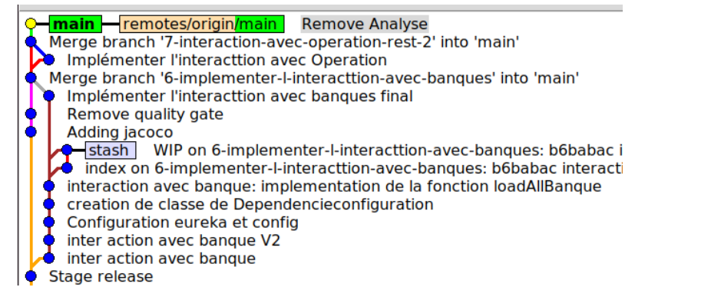
Exemple

Slide 49
Merge Request
Une Merge Request est donc un objet regroupant toutes les informatives relatives à un travail ayant vocation a être fusionné dans une branche protégée.
Le cycle de vie d’un MR est :
  Draft
  Ready
  Merged : Les travaux ont été intégrés
  Closed : Les travaux ont été abandonnés

Slide 50
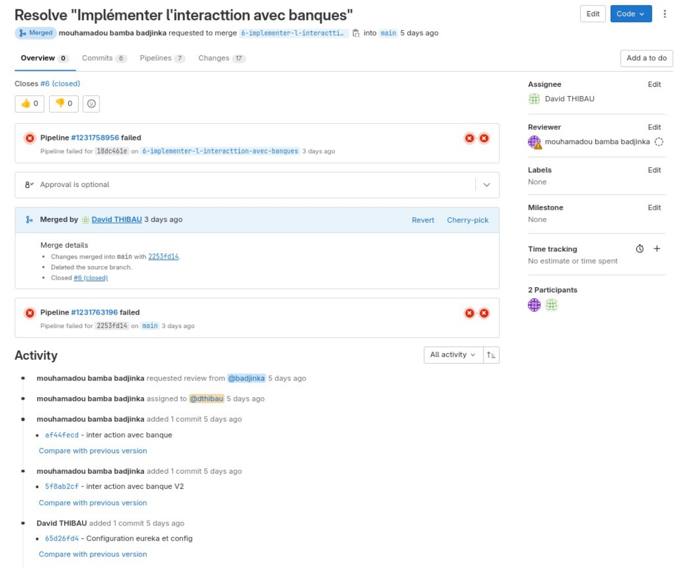

Slide 51
Commentaires et discussions
Des commentaires peuvent être associés aux MR
  Soit au niveau général
  Soit au niveau d’un commit particulier
Un commentaire peut être transformé en discussion/thread.
Une discussion/thread regroupe plusieurs échanges et a un statut
  La discussion démarre avec un statut unresolved
  Elle se termine avec le statut resolved
Il est possible de
  voir toutes les discussions non résolues
  De déplacer les discussions non résolues vers une issue
  D’empêcher la fusion, si une discussion est non résolue
  (Project → Settings → General → MR)

Slide 52
Revue de code
Une revue de code consiste à effectuer plusieurs commentaires liés à des lignes de code.
Lors d’une revue de code, le reviewer commence par créer des commentaires visibles uniquement par lui.
Lorsqu’il est prêt, il publie l’ensemble des commentaires en une fois.
  1) Sélectionner l’onglet Changes de la MergeRequest
  2) Sélectionner l’icône de commentaire en face du patch
  3) Écrire le 1er commentaire et activer le bouton Start Review
  4) Faire d’autres commentaires et activer le bouton Add to review
  5) A la fin, activer le bouton Submit the review

Slide 53
Configuration des MR
Dans le menu Project → Settings → General, le mainteneur peut configurer les merge request
  Méthode de fusion :
    Commit de merge
    Commit de merge avec Rebasing si conflit
    Rebasing obligatoire
  Options de fusion : Résolution automatique des discussions, hooks, Suppression de la branche source cochée par défaut
  Squash des commits (perte de l’historique des commits de la branche source)
    Autoriser, Favoriser ou empêcher
  Vérifications avant la fusion
    La pipeline doit s’être exécutée avec succès
    Tous les discussions doivent être résolues

Slide 54
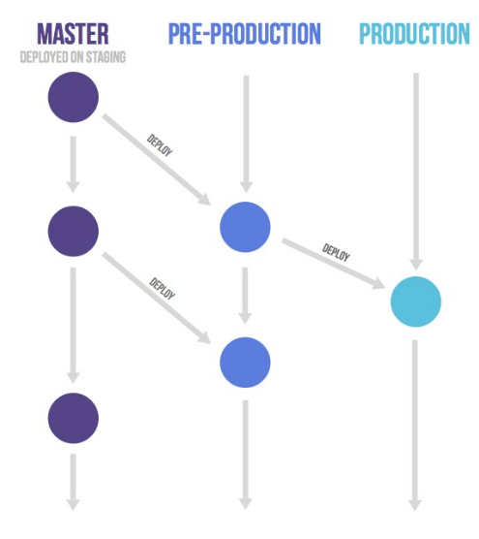
Autres workflow
Il est possible de complexifier le workflow de collaboration autour de Gitlab.
D’autres branches protégées représentant les différentes étapes de validation ou les différents environnements de déploiement peuvent être créées
Atelier 2.3 Merge Request et GitlabFlow

Slide 55
Bases pipeline Gitlab
Introduction
Jobs et Runners
UI Pipelines

Slide 56
Introduction
GitLab CI/CD est un outil permettant l’intégration, la livraison ou le déploiement continu
  CI : A chaque push, une pipeline de scripts pour construire, tester, analyser est exécutée avant de la fusionner dans la branche principale
  CD : A chaque push sur la branche principale, on effectue une release ou on déploie en prod
  Les dernières étapes peuvent être manuelles

Slide 57
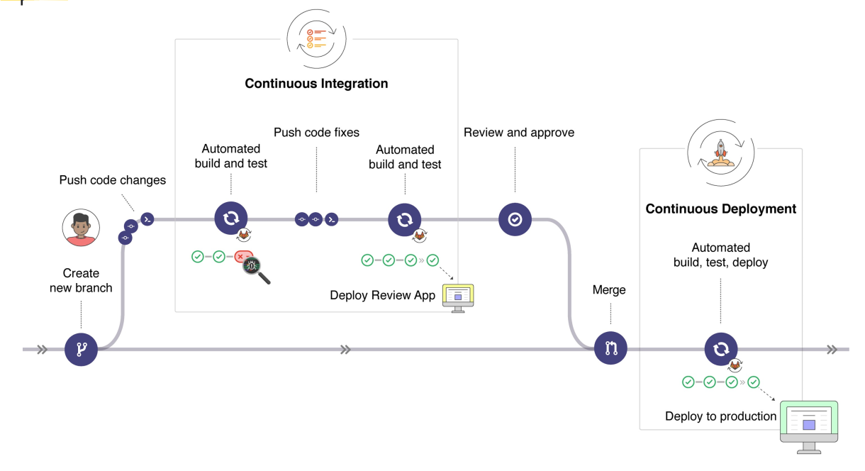
CI/CD

Slide 58
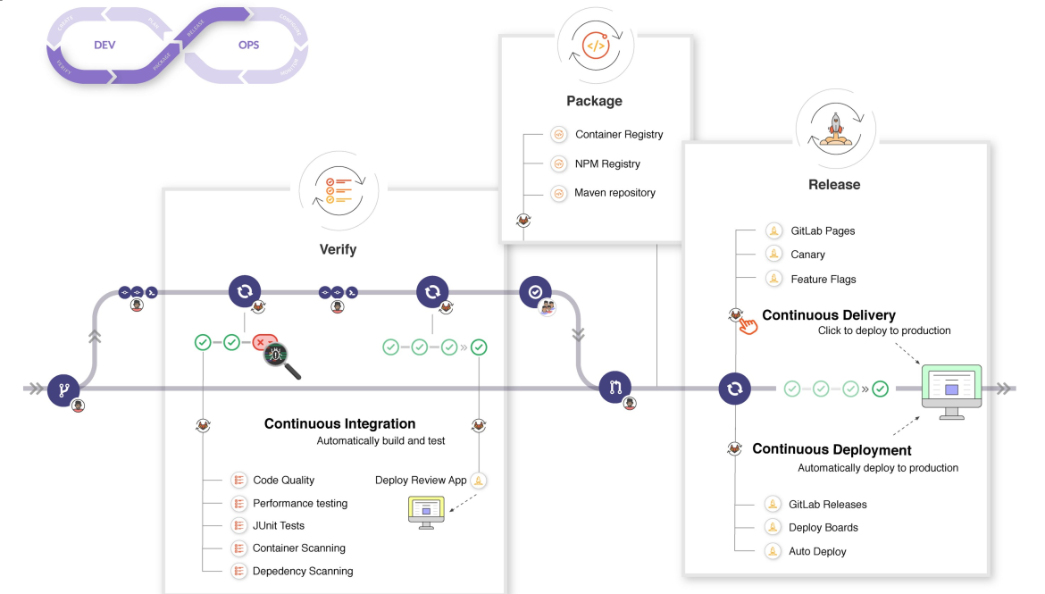
En plus détaillé

Slide 59
Bases pipeline Gitlab
Introduction
Jobs et Runners
UI Pipelines

Slide 60
Runner
Les jobs de builds sont exécutés via des runners
GitLab Runner est une application qui s’exécute sur des machines distinctes et qui communique avec Gitlab.
Un runner peut être
  dédié à un projet à un groupe de projet.
  Il est défini par le mainteneur de Projet
  ou peut être partagé par tous les projets.
  Il est alors défini par l’administrateur

Slide 61
Type de Runners
Un runner peut être une machine virtuelle, une machine physique, un conteneur docker ou un pod dans un cluster Kubernetes.
Le type de runner conditionne les pipelines qu’il peut exécuter
GitLab et les Runners communiquent via une API
=> La machine du runner doit avoir un accès réseau au serveur Gitlab.
Pour disposer d’un runner :
  Il faut l’installer
  Puis l’enregistrer soit comme runner partagé (administrateur), soit comme runner dédié au projet

Slide 62
Installation GitlabRunner
L’installation s’effectue :
  Via des packages Debian/Ubuntu/CentOS/RedHat
  Exécutable MacOs ou Windows
  Comme service Docker
  Auto-scaling avec Docker-machine
  Via Kubernetes

Slide 63
Enregistrement
Pour enregistrer un runner, il faut obtenir un token via l’UI de gitlab
La commande gitlab-runner register exécutée dans l’environnement du runner démarre un assistant posant les question suivantes :
  L’URL de gitlab-ci
  Le token
  Une description
  Une liste de tags
  L’exécuteur (shell, docker, …)
  Si docker, l’image par défaut pour construire les builds

Slide 64
Exécuteurs
Les exécuteurs d’un runner ont un influence sur les jobs que le runneur peut exécuter :
  shell : Le plus facile à installer mais toutes les dépendances du projet doivent être pré-installés sur le runner (git, npm, jdk, …)
  Virtual Machine : Nécessite Virtual Box ou Parallels. Les outils sont pré-installés sur la VM
  Docker : Permet d’exécuter des builds avec une image docker. D’autres services docker peuvent être démarrés pendant le build
  Docker-machine : Idem docker + auto-scaling. Les exécuteurs de build sont créés à la demande
  Kubernetes : Utilisation d’un cluster Kubernetes. Via l’API, le runner créé des pods (machine de build + services)
  ssh : Peu recommandé, exécute le build via ssh sur une machine distante

Slide 65
Configuration runner
La configuration d’un runner présente dans /etc/gitlab-runner/config.toml déterminent d’autres paramètres techniques du runner
concurrent = 5 // Nombre de jobs concurents
check_interval = 0
[session_server]
session_timeout = 1800
[[runners]]
name = "Another shell executeur"
url = "http://localhost"
token = "1NkCzKU1x_S6hz6VQ2Uu"
executor = "shell"
[runners.custom_build_dir]
[runners.cache]
[runners.cache.s3]
[runners.cache.gcs]

Slide 66
Affectation d’un runner et tags
Lorsqu’une pipeline doit être exécutée, Gitlab affecte un runner pour le job.
  Il choisit de préférence un runner dédié au projet
  Chaque runner peut également avoir une liste de tags et une pipeline peut définir également des tags
  => Gitlab recherche alors le runner ayant les mêmes tags que le job
Si Gitlab ne trouve pas de runner adapté, la pipeline de démarre pas (état stuck)
Atelier 3.1 : Enregistrement de Runners

Slide 67
Bases pipeline Gitlab
Introduction
Jobs et Runners
UI Pipelines

Slide 68
Editeur
Un éditeur en ligne de .gitlab-ci.yml est disponible
Il permet une validation de la syntaxe
Repository → Files → .gitlab-ci.yml → Pipeline Editor
Des gabarits sont également disponibles pour la plupart des technologies
Repository → New File → Apply Template → .gitlab-ci.yml → <techno>

Slide 69
Exécution des pipelines
Les pipelines s’exécutent automatiquement à chaque push
Elles peuvent être également planifiées pour s’exécuter à des intervalles réguliers via l’UI ou l’API
Settings → CI/CD → Schedules
Enfin, elles peuvent être démarrées manuellement par l’UI

Slide 70
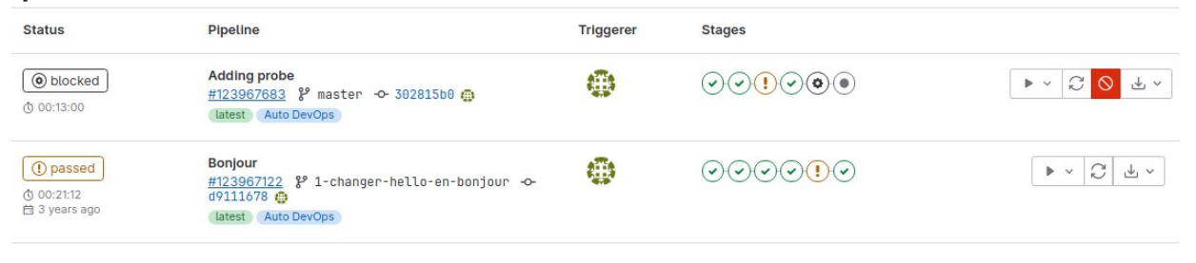
Tableau de bord d’exécution
Un tableau de bord permet de voir les dernières exécutions de pipeline, leurs statuts, le commit, le déclenchement et l’exécution des tâches.
Une barre de boutons permet de continuer ou redémarrer la pipeline et de télécharger les artefacts produits par le build.

Slide 71
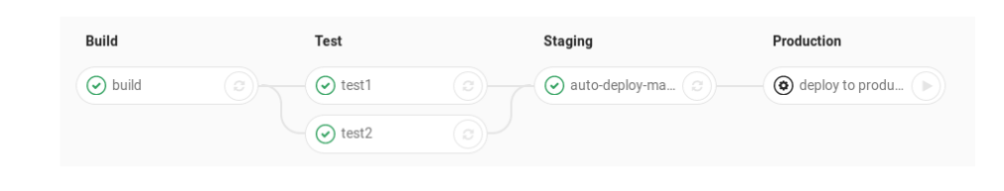
Visualisation d’une pipeline
Le détail d’une pipeline est affichée graphiquement.
Il est possible de
  visualiser la sortie standard de chaque tâche
  déclencher manuellement une tâche
Atelier 3.2 : Utilisation de gabarit

Slide 72
Syntaxe gitlab-ci.yml
Basiques .gitlab-ci.yml
Principales Directives
Réutilisation
Intégration docker
Environnements et déploiements

Slide 73
Spécification de la pipeline
La spécification du job et de ses différentes phases peuvent être faits de différentes façons :
  AutoDevOps : Mode par défaut. Gitlab choisit la pipeline en fonction du projet.
  Nécessite des runners docker
  Fichier .gitlab-ci.yml à la racine du projet
  Des gabarits selon les piles technologies sont proposés par Gitlab

Slide 74
AutoDevOps
AutoDevOps est une pipeline adapté à toutes les technologies.
PréRequis : Docker pour builder, tester construire, Kubernetes pour déployer
Phases :
  Sur toutes les branches :
    Build : Compilation, packaging
    Test : Tests, Analyse qualité, Scan sécurité, licences
  Sur branche de feature
    Review : Déploiement sur un environnement dédié à la branche
  Sur la branche par défaut
    Staging : Déploiement sur Review App
    Production : Roll-out manuel de la production
    Performance : Test de performance en prod

Slide 75
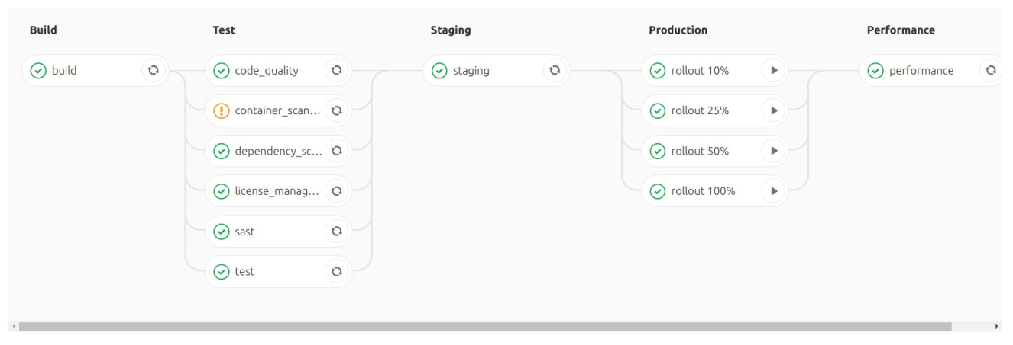
AutoDevops sur branche main

Slide 76
Jobs / phases / tâches
Le fichier .gitlab-ci.yml défini des jobs.
Les jobs sont associés à des phases exécutées séquentiellement.
  Les jobs d’une même phase sont exécutées en parallèle
  Par défaut, si une phase échoue, les phases suivantes ne sont pas exécutées.
Un job est constitué d’une ou plusieurs commandes shell exécutées séquentiellement sur la machine de build (runner, image docker ou autre) .
Les jobs peuvent récupérer ou sauvegarder des résultats par le biais du serveur Gitlab

Slide 77
stages
La directive stages permet de définir les phases séquentielles de la pipeline
Elle se place dans la partie globale de .gitlab-ci.yml
  Si elle n’est pas présente, les phases par défaut sont : .pre, build, test, deploy, .post
  Exemple :
stages:
- build
- test
- deploy

Slide 78
Jobs
Chaque jobs est défini par un nom et est associé à un stage. (Si le stage n’est pas précisé, le job appartient au stage test)
Les tâches exécutés par le job sont définies par les directives :
  script : Décrit les commandes du job
  before-script, after-script : Les commandes exécutées avant/après chaque job.

Slide 79
Exemple
stages:
- Build
- Test
- Staging
- Production
build:
stage: Build
script: make build dependencies
test1:
stage: Test
script: make build artifacts
test2:
stage: Test
script: make test
auto-deploy-ma:
stage: Staging
script: make deploy
deploy-to-production:
stage: Production
script: make deploy

Slide 80
Directive needs
Introduit dans Gitlab 12.2, la directive needs permet d’exprimer des dépendances entre jobs sans prendre en compte les stage.
Dans l’exemple suivant, le job linux:rspec s’exécute dés que le job linux:build est terminé (même si mac:build n’est pas terminé)
linux:build:
stage: build
script: echo "Building linux..."
mac:build:
stage: build
script: echo "Building mac…"
linux:rspec:
stage: test
needs: ["linux:build"]
script: echo "Running rspec on linux..."

Slide 81
Contexte des directives
En fonction de leur niveau (indentation yml), les directives s’appliquent à l’ensemble des jobs ou à un job particulier.
Les principales directives globales sont :
  default : Valeurs par défauts des jobs. Inclut entre autres :
    image : L’image docker utilisée pour le build (Nécessite un runner docker)
    services : Les services devant être démarrés avant le build
    tag : Tags du jobs permettant de l’affecter au bon runner
    timeout, retry, cache, ...
  variables : Variables d’environnement disponibles pour le job

Slide 82
Variables
Atelier 4.1 : Première pipeline
Le job peut accéder à un ensemble de variables :
  Fournies systématiquement par GitLab : Id d’issue, commit ID, branch …
  Définies par l’UI au niveau transverse projet (administrateur), au niveau groupe ou au niveau projet.
  Définies dans .gitlab-ci.yml au niveau global ou job
Une variable peut être configurée comme étant masquée ou protégée¹
L’accès se fait via la notation ${variable}
Ex :
docker login -u "$CI_REGISTRY_USER" -p
"$CI_REGISTRY_PASSWORD" $CI_REGISTRY
1. Accessible seulement des branches protégées

Slide 83
Syntaxe gitlab-ci.yml
Basiques .gitlab-ci.yml
Principales Directives
Réutilisation
Intégration docker
Environnements et déploiements

Slide 84
Artifacts
Les artifacts sont une liste de fichiers et répertoires attachés à un job terminé.
Ils sont téléchargeable (tar.gz) via l’UI
Ils sont conservés 1 semaine (par défaut)
Ils sont téléchargés par défaut par les jobs en aval
pdf:
script: xelatex mycv.tex
artifacts:
paths:
- mycv.pdf
expire_in: 1 week

Slide 85
Réutilisation des artefacts
La directive dependencies permet de contrôler les artefacts que l’on veut récupérer
  Soit elle indique le nom des jobs dont on veut récupérer les artefacts
  Soit elle indique une liste vide pour indiquer que l’on ne veut pas récupérer les artefacts
Si, les dépendances ne sont pas disponibles lors de l’exécution du job, il échoue.

Slide 86
Exemple
build:osx:
stage: build
script: make build:osx
artifacts:
paths:
- binaries/
build:linux:
stage: build
script: make build:linux
artifacts:
paths:
- binaries/
test:osx:
stage: test
script: make test:osx
dependencies:
- build:osx

Slide 87
Cache des dépendances
Le cache des dépendances permet d’accélérer l’exécution des jobs.
Particulièrement utile lorsque le projet utilise de nombreuses librairies sur Internet
Les caches sont désactivés si ils ne sont pas définis globalement ou par projet
  Globalement, le cache est réutilisé entre jobs de différentes pipeline
  Par projet, le cache est utilisé
    par la prochaine pipeline, par le job l’ayant défini
    Par un job aval qui défini un cache du même nom.
Les caches sont gérés par les Runner (éventuellement téléchargé sur S3 si cache distribué).

Slide 88
Exemple
image: node:latest
# Cache modules in between jobs
cache:
key: ${CI_COMMIT_REF_SLUG}
paths:
- node_modules/
before_script:
- npm install
test_async:
script:
- node ./specs/start.js ./specs/async.spec.js
Atelier 4.2 : Pipeline avec artefact et dependencies

Slide 89
GIT_STRATEGY
La variable GIT_STRATEGY peut être positionnée dans la pipeline pour conditionner, l’interaction du runner avec le dépôt.
La variable peut prendre 3 valeurs :
  clone : Le dépôt est cloné par chaque job
  fetch : Réutilise le précédent workspace si il existe en se synchronisant ou effectue un clone
  none : N’effectue pas d’opération git, utilisé pour les taches de déploiement qui utilisent des artefacts précédemment construits

Slide 90
GIT_CHECKOUT
La variable GIT_CHECKOUT peut être utilisée lorsque GIT_STRATEGY est définie à clone ou fetch
Elle spécifie si une extraction git doit être exécutée (true défaut)
Si false :
  fetch : Met à jour le dépôt et laisse la copie de travail sur la révision courante ,
  clone : Clone le dépôt et laisse la copie de travail sur la branche par défaut
variables:
GIT_STRATEGY: clone
GIT_CHECKOUT: "false"
script:
- git checkout -B master origin/master
- git merge $CI_COMMIT_SHA

Slide 91
Control Flow
allow_failure permet à une tâche d’échouer sans impacter le reste de la pipeline.
  La valeur par défaut est false, sauf pour les jobs manuels.
retry permet de configurer le nombre de tentatives avant que le job soit en échec.
tags : Liste de tags pour sélectionner un runner
parallel : Nombre d’instances du jobs exécutés en parallèle
trigger : Permet de déclencher une autre pipeline à la fin d’un job.

Slide 92
Conditions
when conditionne l’exécution d’un job. Les valeurs possibles sont :
  on_success : Tous les jobs des phases précédentes ont réussi (défaut).
  on_failure : Au moins un des jobs précédents a échoué
  always : Tout le temps
  manual : Exécution manuelle déclenchée par l’interface
only et except limitent l’exécution d’un job à une branche ou une tag. Il est possible d’utiliser des expressions régulières (Déprécié !!)

Slide 93
rules
La directives rules permet d’inclure ou d’exclure des jobs de la pipeline.
  C’est la même finalité que only, except mais en plus puissant
Les règles sont évaluées lors de la création du pipeline dans l'ordre de définition
Lorsqu'une correspondance est trouvée, la tâche est incluse ou exclue du pipeline, selon la configuration.
Les règles sont définies avec les mots-clés if ,changes, exists, allow_failure, variables, when

Slide 94
Exemple rules:if
job:
script: echo "Hello, Rules!"
rules:
# On interdit pour une MR d’une branche feature
# vers un autre branche que celle par défaut
- if: $CI_MERGE_REQUEST_SOURCE_BRANCH_NAME =~ /^feature/ &&
$CI_MERGE_REQUEST_TARGET_BRANCH_NAME != $CI_DEFAULT_BRANCH
when: never
# Si démarrage manuel, on autorise les échecs
- if: $CI_MERGE_REQUEST_SOURCE_BRANCH_NAME =~ /^feature/
when: manual
allow_failure: true
# Le job s’exécute si c’est une fusion de MR
- if: $CI_MERGE_REQUEST_SOURCE_BRANCH_NAME

Slide 95
Exemple rules:variables
job:
variables:
DEPLOY_VARIABLE: "default-deploy"
rules:
- if: $CI_COMMIT_REF_NAME == $CI_DEFAULT_BRANCH
variables:
# Surcharge DEPLOY_VARIABLE
DEPLOY_VARIABLE: "deploy-production"
- if: $CI_COMMIT_REF_NAME =~ /feature/
variables:
# Définition nouvelle variable
IS_A_FEATURE: "true"
script:
- echo "Run script with $DEPLOY_VARIABLE as an argument"
- echo "Run another script if $IS_A_FEATURE exists"

Slide 96
workflow
La directive globale workflow permet de contrôler l’exécution de la pipeline complète.
  auto_cancel permet d’annuler une pipeline en cours d’exécution
  on_new_commit : Annulation si un nouveau commit survient
  on_job_failure : Nécessite une configuration de l’administrateur, permet d’annuler certains jobs de la pipeline lorsqu’un job est en échec
  name permet de nommer la pipeline
  rules permet de conditionner l’exécution en fonction des variables prédéfinies fournies par Gitlab

Slide 97
Exemples
# Annule les jobs ayant la propriété interruptible à true
# si un nouveau commit survient
workflow:
auto_cancel:
on_new_commit: interruptible
job1:
interruptible: true
script: sleep 60
job2:
interruptible: false
script: sleep 60
Atelier 4.3 : Conditions d’exécution

Slide 98
Syntaxe gitlab-ci.yml
Basiques .gitlab-ci.yml
Principales Directives
Réutilisation
Intégration docker
Environnements et déploiements

Slide 99
Inclusion
Le mot-clé include permet l'inclusion de fichiers YAML externes.
4 méthodes d’inclusions :
  local : Inclusion d’un fichier du dépôt
  file : Inclusion du fichier d’un autre projet
  template : Inclusion d’un template fourni par Gitlab. Le gabarit peut être surchargé
  remote : Inclusion d’un fichier accessible via URL

Slide 100
Exemples
include:
- remote: 'https://gitlab.com/awesome-project/raw/master/.before-script-template.yml'
- local: '/templates/.after-script-template.yml'
- template: Auto-DevOps.gitlab-ci.yml
- project: 'my-group/my-project'
ref: master
file: '/templates/.gitlab-ci-template.yml

Slide 101
Surcharge de gabarit
Gabarit :
variables:
POSTGRES_USER: user
POSTGRES_PASSWORD: testing_password
POSTGRES_DB: $CI_ENVIRONMENT_SLUG
production:
stage: production
script:
- install_dependencies
- deploy
environment:
name: production
url: https://$CI_PROJECT_PATH_SLUG.
$KUBE_INGRESS_BASE_DOMAIN
only:
- master
Surcharge :
include: 'https://company.com/autodevops-
template.yml'
image: alpine:latest
variables:
POSTGRES_USER: root
POSTGRES_PASSWORD: secure_password
stages:
- build
- test
- production
production:
environment:url: https://domain.com

Slide 102
Extension
Le mot réservé extends permet à un job d’hériter d’un autre (ou plusieurs)
Le job peut surcharger des valeurs du parent. Ex :
tests:
script: rake test
stage: test
only:
refs:
- branches
rspec:
extends: .tests
script: rake rspec
only:
variables:
- $RSPEC
Atelier 4.4 Utilisation de gabarits

Slide 103
Syntaxe gitlab-ci.yml
Basiques .gitlab-ci.yml
Principales Directives
Réutilisation
Intégration docker
Environnements et déploiements

Slide 104
Docker
Le mot-clé image spécifie l’image docker à utiliser pour exécuter la pipeline.
Il peut être global à la pipeline (directive default) ou spécifique à un job.
Par défaut, l’exécuteur utilise Docker Hub mais cela peut être configuré via gitlab-runner/config.toml

Slide 105
Syntaxe image
2 syntaxes sont possibles pour image
  Si juste à spécifier le nom de l’image :
  image: "registry.example.com/my/image:latest"
  Si l’on veut passer d’autres options, il faut utiliser la clé name
  image:
  name: "registry.example.com/my/image:latest"
  entrypoint: ["/bin/bash"]
  pull-policy : if-not-present
  docker :
  platform: arm64/v8
  user: dave
La clé entrypoint équivalent à l’argument --entrypoint de la commande docker
La clé docker permet de passer des options à l’exécuteur docker

Slide 106
Docker services
Le mot-clé services permet de démarrer d’autres container durant le build.
Le build peut alors accéder au service via le nom de l’image (ou un alias)
services:
- tutum/wordpress:latest
alias : wordpress
Le service est accessible via tutum-wordpress, tutum/wordpress, wordpress

Slide 107
Test du service
Lors de l’exécution du build, le Runner:
  Vérifie quels ports sont ouverts
  Démarre un autre conteneur qui attend que ces ports soient accessibles
Si ces tests échouent, un message apparaît dans la console :
*** WARNING: Service XYZ probably didn't start properly.

Slide 108
Options pour service
4 options disponibles :
  name : Nom de l’image.
  Requis si l’on veut passer d’autres options
  entrypoint : L’argument --entrypoint de docker.
  Syntaxe équivalente à la directive ENTRYPOINT de docker
  command : Passer en argument de la commande docker.
  Syntaxe équivalente à la directive CMD de docker
  alias : Un alias d’accès dans le DNS

Slide 109
Variables
Les variables définies dans le fichier YAML sont fournies au conteneur exécutant le service.
Exemple service Postgres :
services:
- postgres:latest
variables:
POSTGRES_DB: nice_marmot
POSTGRES_USER: runner
POSTGRES_PASSWORD: ""

Slide 110
Construction d’image
Un scénario désormais classique du CI/CD est:
1) Créer une image applicative
2) Exécuter des tests sur cette image
3) Pousser l’image vers un registre distant
4) Déployer l’image vers un serveur
En commande docker :
docker build -t my-image dockerfiles/
docker run my-image /script/to/run/tests
docker tag my-image my-registry:5000/my-image
docker push my-registry:5000/my-image

Slide 111
Configuration du runner
3 possibilités afin de permettre l’exécution de commande docker :
  Avec l’exécuteur shell et une pré-installation de docker sur le runner
  Avec l’exécuteur docker et :
    l’image docker (image contenant le client docker),
    ainsi que le service docker-in-docker permettant de disposer d’un daemon docker
  Avec l’exécuteur docker, une pré-installation de docker sur le runner et une redirection de socket docker pour profiter du démon installé
Attention : Pour ces 3 techniques le serveur gitlab doit être accessible des containers

Slide 112
Exécuteur shell
1. Enregistrer un exécuteur Shell sur le runner :
sudo gitlab-runner register -n \
--url https://gitlab.com/ \
--registration-token REGISTRATION_TOKEN \
--executor shell \
--description "My Runner"
2. Installer docker sur la machine hébergeant le runner
3. Ajouter l’utilisateur gitlab-runner au groupe docker
sudo usermod -aG docker gitlab-runner
4. Vérifier que gitlab-runner a accès à docker
sudo -u gitlab-runner -H docker info
5. Tester la pipeline :
before_script:
- docker info
build_image:
script:
- docker build -t my-docker-image .
- docker run my-docker-image /script/to/run/tests

Slide 113
Docker in Docker (1)
Enregistrer un exécuteur docker en mode privilège
sudo gitlab-runner register -n \
--url https://gitlab.com/ \
--registration-token REGISTRATION_TOKEN \
--executor docker \
--description "My Docker Runner" \
--docker-image "docker:stable" \
--docker-privileged

Slide 114
Docker in Docker (2)
Tester dans un .gitlab-ci.yml
image: docker:stable
variables:
DOCKER_HOST: tcp://docker:2375/
DOCKER_DRIVER: overlay2
services:
- docker:dind
before_script:
- docker info
...

Slide 115
Association de socket (1)
Enregistrer un runner avec une association de socket :
sudo gitlab-runner register -n \
--url https://gitlab.com/ \
--registration-token REGISTRATION_TOKEN \
--executor docker \
--description "My Docker Runner" \
--docker-image "docker:stable" \
--docker-volumes
/var/run/docker.sock:/var/run/docker.sock

Slide 116
Association de socket (2)
image: docker:stable
before_script:
- docker info
build:
stage: build
script:
- docker build -t my-docker-image .
- docker run my-docker-image
/script/to/run/tests

Slide 117
Registre Gitlab
Une fois l’image construite, il est naturel de la pousser dans un registre
Gitlab dans sa version entreprise propose un registre de conteneur.
Pour l’utiliser, il faut :
  Que l’administrateur est autorisé le registre Docker
  Nécessite un nom de domaine
  De s’authentifier auprès du registre.
  Utiliser docker build --pull pour récupérer les changements sur l’image de base
  Faire explicitement un docker pull avant chaque docker run. Sinon, on peut être gêné par des problèmes de cache si l’on a plusieurs runner.
  Ne pas construire directement vers le tag latest si plusieurs jobs peuvent être lancés simultanément

Slide 118
Authentification auprès du registre Gitlab
Si le registre hébergé par Gitlab est autorisé, 3 façons sont disponibles pour l’authentification :
  Utiliser les variables $CI_REGISTRY_USER et $CI_REGISTRY_PASSWORD qui sont des crédentiels éphémères disponibles pour le job
  Utiliser un jeton d’accès personnel
  User Settings → Access token
  Utiliser le jeton de déploiement :
  gitlab-deploy-token

Slide 119
Exemple
build:
image: docker:stable
services:
- docker:dind
variables:
DOCKER_HOST: tcp://docker:2375
DOCKER_DRIVER: overlay2
stage: build
script:
- docker login -u $CI_REGISTRY_USER -p $CI_REGISTRY_PASSWORD $CI_REGISTRY
- docker build -t $CI_REGISTRY/group/project/image:latest .
- docker push $CI_REGISTRY/group/project/image:lates
Atelier 4.5: Construction d’image

Slide 120
Syntaxe gitlab-ci.yml
Basiques .gitlab-ci.yml
Principales Directives
Réutilisation
Intégration docker
Environnements et déploiements

Slide 121
Introduction
GitLab CI/CD est également capable de deployer sur différents environnements
Les environnements sont comme des tags décrivant où le code est déployé
Les déploiements sont créés lorsque les job déploient des versions de code vers des environnement
=> ainsi chaque environnement peut avoir plusieurs déploiements
GitLab:
  Fournit un historique complet des déploiements pour chaque environnement
  Garde une trace des déploiements => On sait ce qui est déployé sur les serveurs

Slide 122
Définition des environnements
Les environnements sont définis dans .gitlab-ci.yml
Le mot-clé environment indique à GitLab que ce job est un job de déploiement. Il peut être associée à une URL
=> Chaque fois que le job réussit, un déploiement est enregistré, stockant le SHA Git et le nom de l'environnement.
Operate → Environments
Le nom de l’environnement est accessible via le job par la variable $CI_ENVIRONMENT_NAME

Slide 123
Exemple
deploy_staging:
stage: deploy
script:
- echo "Deploy to staging server"
environment:
name: staging
url: https://staging.example.com
only:
- master

Slide 124
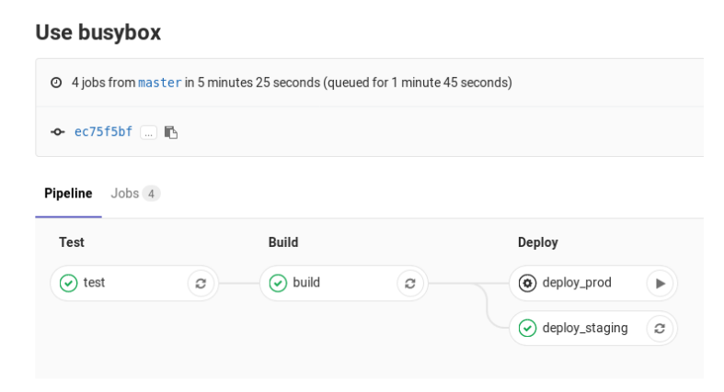
Déploiement manuel
L’ajout de when: manual convertit le job en un job manuel et expose un bouton Play dans l’UI

Slide 125
Environnements dynamiques
Il est possible de déclarer des noms d’environnement à partir de variables : environnements dynamiques
Les paramètres name et url peuvent alors utiliser :
  Les variables d’environnement prédéfinies
  Les variables de projets ou de groupes
  Les variables de .gitlab-ci.yml
Ils ne peuvent pas utiliser :
  Les variables définies dans script
  Du côté du runner
=> Il est possible de créer un environnement/déploiement pour chaque issue ou MR : Les Review Apps

Slide 126
Exemple
deploy_review:
stage: deploy
script:
- echo "Deploy a review app"
environment:
name: review/$CI_COMMIT_REF_NAME
url: https://$CI_ENVIRONMENT_SLUG.example.com
only:
- branches
except:
- master

Slide 127
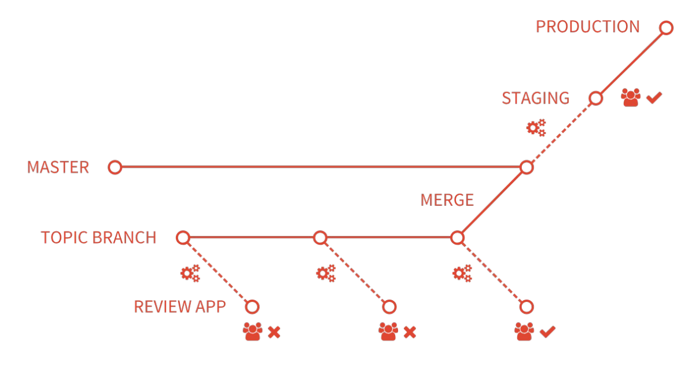
Review App dans le workflow

Slide 128
Exemple complet
stages:
..
- deploy
...
deploy_review:
stage: deploy
script: echo "Deploy a review app"
environment:
name: review/$CI_COMMIT_REF_NAME
url: https://$CI_ENVIRONMENT_SLUG.example.com
only:
- branches
except:
- master
deploy_staging:
stage: deploy
script: echo "Deploy to staging server"
environment:
name: staging
url: https://staging.example.com
only:
- master
deploy_prod:
stage: deploy
script: echo "Deploy to production server"
environment:
name: production
url: https://example.com
when: manual
only:
- master

Slide 129
Arrêter un environnement
Arrêter un environnement consiste à appeler l’action on_stop si elle est définie.
Cela peut se faire par l’UI ou automatiquement dans la pipeline.
Lors du workflow Review App, l’action on_stop est automatiquement appelée à la suppression de la branche de feature.

Slide 130
Exemple
deploy_review:
stage: deploy
script:
- echo "Deploy a review app"
environment:
name: review/$CI_COMMIT_REF_NAME
url: https://$CI_ENVIRONMENT_SLUG.example.com
on_stop: stop_review
only:
- branches
except:
- master
stop_review:
stage: deploy
variables:
GIT_STRATEGY: none
script:
- echo "Remove review app"
when: manual
environment:
name: review/$CI_COMMIT_REF_NAME
action: stop

Slide 131
Support Gitlab pour pipeline standard
Construction et tests développeur
Analyses statiques
Dépôts d’artefacts
Release
Gestion de l’infrastructure
AutoDevOps

Slide 132
Construction
Les premières tâches d’une pipeline consiste généralement
  A exécuter les tests unitaires développeurs
  Si ceux-ci réussissent, packager le code source
En fonction des piles technologiques, le packaging du code source diffère
  Java : Compilation + création d’un jar
  Javascript : Minification et obfuscation du code + création d’un zip
  –…
Gitlab s’appuie alors sur des outils de la pile technologique qui sont soit préinstallés sur des runners ou dans des images docker

Slide 133
Outils de buid
La phase de build s’appuie typiquement sur un outil de build propre à la techno :
  Maven (Java): Le plus répandu et le plus supporté.
  Gradle : « Build As Code ». S’applique à d’autres langages que Java (C, C+, Python, Php, …)
  npm, yarn, webpack, … : Monde JavaScript
  tslint : Linter typescript
  Composer, PhpUnit : PHP
  pip, unittest : Python

Slide 134
Support Gitlab pour les tests
Pour ces tests de début de pipeline, Gitlab permet :
  De publier les résultats des tests et de les attacher à une MR
  Si Ruby, de définir des FailFast Test permettant d’économiser des ressources runners

Slide 135
Publier les résultats de test
Gitlab ne supporte que le format JUnit
Il suffit de placer la directive artifacts:reports:junit dans .gitlab-ci.yml
ruby:
stage: test
script:
- bundle exec rspec --format progress --format RspecJunitFormatter –out rspec.xml
artifacts:
when: always
paths:
- rspec.xml
reports:
junit: rspec.xml

Slide 136
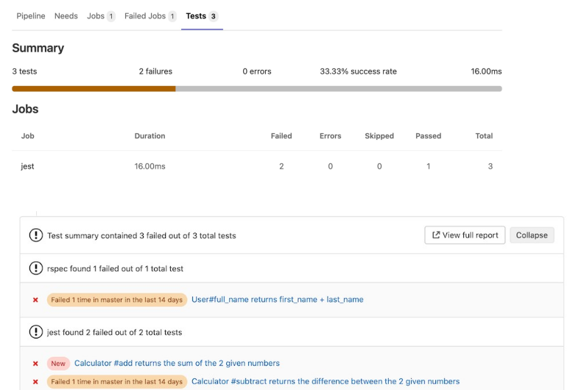
Publication résultat de test
Gitlab propose alors des rapports de tests qui permettent de facilement isoler les tests ayant échoués
Atelier 5.1 : Publication test

Slide 137
Couverture des tests
Si l’on s’est équipé d’un outil calculant la couverture des tests, il est possible de publier ces métriques dans Gitlab.
Les résultats sont visibles :
  Dans les Merge request
  Dans les analytiques projets
  Dans les analytiques groupe
  Sous forme de badge au niveau d’un dépôt
Il est possible de conditionner une MR à un certain seuil de couverture ^{Premium}

Slide 138
Mise en place
La mise en place consiste à utiliser le mot-clé coverage dans .gitlab-ci.yml et d’indiquer une expression régulière permettant d’extraire l’information de la sortie standard.
Exemple JacoCo (Java/Kotlin)
/Total.*?([0-9]{1,3})%/.

Slide 139
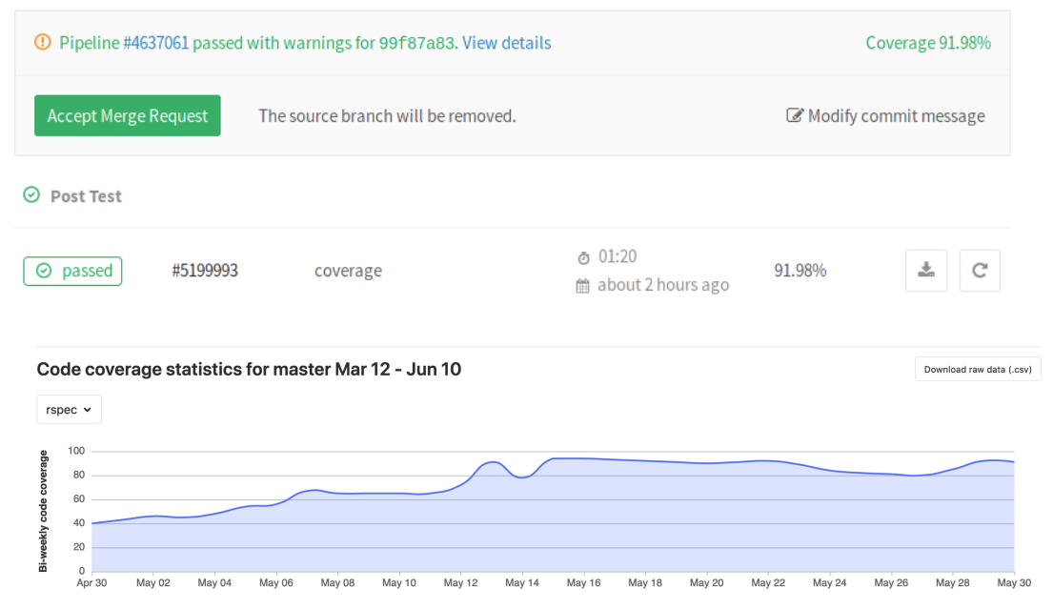
Publication

Slide 140
Support Gitlab pour pipeline standard
Construction et tests développeur
Analyses statiques
Dépôts d’artefacts
Release
Gestion de l’infrastructure
AutoDevOps

Slide 141
Introduction
Gitlab fournit également du support pour les analyses statiques de code source
  Analyse qualité
  Utilisation des licences
  Détection de vulnérabilités
La mise en place s’effectue dans .gitlab-ci.yml et les résultats sont publiés dans le projet

Slide 142
Analyse qualité
Gitlab s’appuie sur l’outil Code Climate¹ et ses plugins pour analyser le code source.
Les résultats sont disponibles² :
  Dans une Merge request
  Dans le détail d’une pipeline
  Dans la vue qualité d’un projet
Ils peuvent également être téléchargés au format brut
1. Supporte : Ruby, Python, PHP, JavaScript, Java, TypeScript, GoLang, Swift, Scala, Kotlin, C#
2. Dépend fortement de la licence

Slide 143
Mise en place
La mise en place nécessite des pré-requis :
  Une phase nommée test dans .gitlab-ci.yml
  Suffisamment d’espace de stockage
Pour autoriser l’analyse qualité :
  Utiliser AutoDevOps
  Inclure le gabarit de qualité dans .gitlab-ci.yml
include:
- template: Code-Quality.gitlab-ci.yml

Slide 144
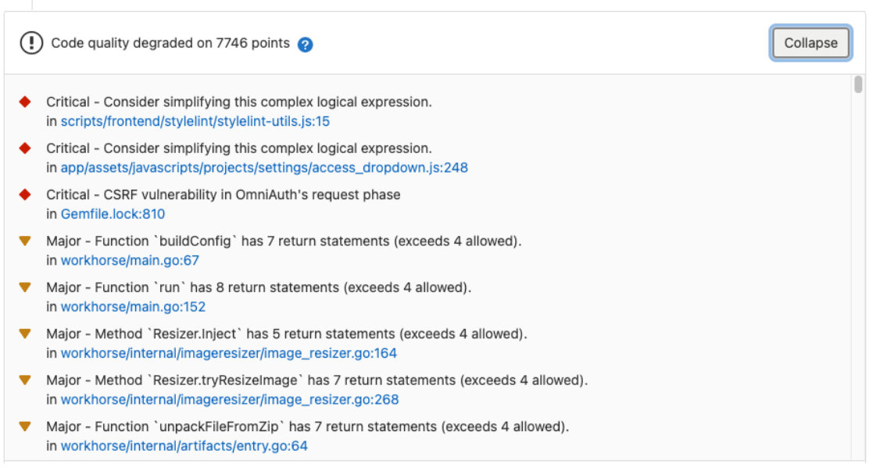
Affichage Merge Request
Atelier 5.3: Analyse qualité

Slide 145
Sécurité
GitLab analyse la sécurité d’une application, soit dans le cadre d’une pipeline, soit de façon planifiée.
Cela couvre :
Le code source
Static Application Security Testing (SAST) + Analyze du dépôt pour la détection de secrets
Les dépendances (Librairies, conteneurs)
Dependencies Scanning, Container Scanning
Les vulnérabilités dans une application Web en cours d'exécution.
Dynamic Application Security Testing (DAST), Analyse des APIs pour détection de vulnérabilités connus ou inconnues (API fuzzing)
L’infrastructure : Configuration de l'IAC (Infrastructure As Code)

Slide 146
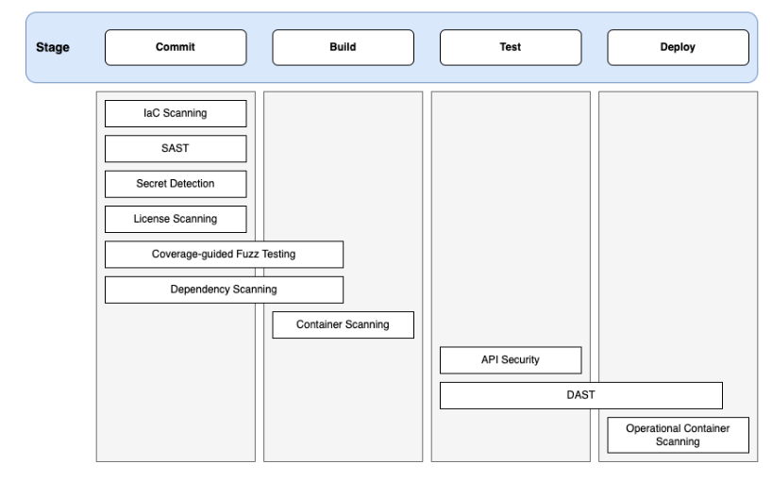
Étapes vs Outils
Chaque outil intervient à différentes étapes de la pipeline

Slide 147
Mise en place
La mise en place de ces outils dépend fortement de la licence et certains outils ne sont disponibles qu’en version payante.
Les résultats des outils peuvent être publiés dans l’interface si une directive artifacts:reports <mot-clé> est présente dans .gitlab-ci.yml

Slide 148
Licenses
Ultimate
Gitlab permet également de fixer des politiques transverses quant à l’utilisation de produit tiers.
L’analyse de code permet de détecter les licences associées aux dépendances et d’afficher des rapports si le projet utilise des dépendances non-permises.

Slide 149
Outils Free
SAST : Static Application Security Testing
stages:
- test
sast:
stage: test
include:
- template: Security/SAST.gitlab-ci.yml
Secret Detection
include:
- template: Security/Secret-Detection.gitlab-ci.yml
Infrastructure as Code (IaC) Scanning
include:
- template: Security/Secret-Detection.gitlab-ci.yml
Atelier 5.4: Analyses sécurité

Slide 150
Support Gitlab pour pipeline standard
Construction et tests développeur
Analyses statiques
Dépôts d’artefacts
Release
Gestion de l’infrastructure
AutoDevOps

Slide 151
Gitlab
Gitlab offre plusieurs supports pour stocker et partager les artefacts construits :
  GitLab Package Registry est un registre privé ou public supportant les gestionnaires de packages courants : Composer, Conan, Generic, Maven, npm, NuGet, PyPI, RubyGem
  GitLab Container Registry est un registre privé pour les images Docker
  GitLab Terraform Module Registry supporte les modules Terraform
D’autre part, Dependency Proxy est un proxy local utilisé pour les images et paquets fréquemment utilisés.
Bien sûr, il est possible d’intégrer des solutions tierces (Nexus, Artifactory ...)

Slide 152
Gitlab Package Registry
GitLab Package Registry est en fait un projet Gitlab sans dépôt de source associé.
Les packages publiés héritent de la visibilité du projet
Pour y publier, les autres projets doivent s’authentifier auprès du registre via des jetons (personnel ou job) et configurer leur outil de build afin de publier vers la bonne URL

Slide 153
Exemple Maven
settings.xml
<server>
<id>gitlab-maven</id>
<configuration>
<httpHeaders>
<property>
<name>Job-Token</name>
<value>${env.CI_JOB_TOKEN}</value>
</property>
</httpHeaders>
</configuration>
</server>
pom.xml
<distributionManagement>
<repository>
<id>gitlab-maven</id>
<url>https://gitlab.example.com/api/v4/projects/<project_id>/packages/maven</url>
</repository>
<snapshotRepository>
<id>gitlab-maven</id>
<url>https://gitlab.example.com/api/v4/projects/<project_id>/packages/maven</url>
</snapshotRepository>
</distributionManagement>

Slide 154
GitLab Container Registry
Avec GitLab Container Registry, chaque projet peut avoir son propre espace pour stocker les images Docker.
La fonctionnalité doit être activée par l’administrateur.
Elle n’est typiquement accessible qu’en https
Les images doivent suivre une convention de nommage :
<registry URL>/<namespace>/<project>/<image>
Des permissions fines peuvent être associés au registre
Atelier 5.5: Gitlab Package Registry

Slide 155
Support Gitlab pour pipeline standard
Construction et tests développeur
Analyses statiques
Dépôts d’artefacts
Release
Gestion de l’infrastructure
AutoDevOps

Slide 156
Release
Dans GitLab, une Release permet de créer un instantané du projet incluant les packages et les notes de version.
  La release peut être créée sur n'importe quelle branche.
  La création d'une Release crée un tag.
  Si le tag est supprimé, la release également.

Slide 157
Contenu et création d’une release
Une release peut contenir :
  Un instantané du code source
  Des packages créés à partir des artefacts des jobs
  Des méta-données de version
  Des releases notes

Slide 158
Création : Edition
Une release peut être créée
  Via un Job CI/CD
  Manuellement via l’UI Releases page
  Via l’API
Après avoir créé une release, on peut :
  Ajouter des release notes
  Ajouter un message pour le tag associé
  Associer des milestones avec
  Joindre des ressources (packages ou autres)

Slide 159
Création de release via un job
CI/CD
Dans .gitlab-ci.yml, on crée des release en utilisant le mot-clé release
3 méthodes typiques :
  Créer une release lorsqu’un tag est créé
  Créer une release quand un commit est fusionné dans la branche par défaut.
  Créer les méta-données de release dans un script personnalisé.

Slide 160
Exemple
Création lors fusion dans la branche par défaut
release_job:
stage: release
image: registry.gitlab.com/gitlab-org/release-cli:latest
rules:
- if: $CI_COMMIT_TAG
when: never # Ne pas exécuter si création manuelle de tag
- if: $CI_COMMIT_BRANCH == $CI_DEFAULT_BRANCH # Branche par défaut
script:
- echo "running release_job for $TAG"
release:
tag_name: 'v0.$CI_PIPELINE_IID' # Version incrémentée par pipeline
description: 'v0.$CI_PIPELINE_IID'
ref: '$CI_COMMIT_SHA' # tag créé à partir du SHA1.
Atelier 5.5: Release

Slide 161
Support Gitlab pour pipeline standard
Construction et tests développeur
Analyses statiques
Dépôts d’artefacts
Release
Gestion de l’infrastructure
AutoDevOps

Slide 162
Introduction
La gestion de l’infrastructure avec Gitlab s’appuie sur Terraform.
On peut alors définir des ressources versionnées, réutilisées et partagées :
  Composants de bas niveau : CPU/mémoire,stockage, réseau
  Haut-niveau : entrées DNS, fonctionnalités SaaS
  Adopter les déploiements GitOps
  Utilisez GitLab comme stockage d'état Terraform.
  Stockez les modules Terraform

Slide 163
Intégration Terraform
L’intégration s’effectue via Gitlab CI
Un gabarit est fourni qui :
  Utilise GitLab-managed Terraform state pour stocker les états Terraform
  Déclenche 5 phases de pipeline : init, test, validate, build, deploy
  Exécute les commandes Terraform test, validate, plan et plan-json ainsi que apply dans la branche par défaut
  Effectue un IaC scanning pour vérifier la sécurité

Slide 164
Exemple .gitlab-ci.yml
include:
# To fetch the latest template, use:
- template: Terraform.latest.gitlab-ci.yml
# To fetch the advanced latest template, use:
- template: Terraform/Base.latest.gitlab-ci.yml
# To fetch the stable template, use:
- template: Terraform.gitlab-ci.yml
# To fetch the advanced stable template, use:
- template: Terraform/Base.gitlab-ci.yml
variables:
TF_STATE_NAME: default
TF_CACHE_KEY: default
# If your terraform files are in a subdirectory, set TF_ROOT accordingly. For example:
# TF_ROOT: terraform/production

Slide 165
Kubernetes
GitLab peut se connecter à un cluster Kubernetes pour déployer, gérer et surveiller les applications
L’interface permet de créer des clusters vers 3 fournisseurs : Google GKE, Amazon EKS, Civo
La connexion s’effectue en installant un agent dans le cluster
2 workflows sont alors proposés :
  GitOps
  Gitlab CI/CD

Slide 166
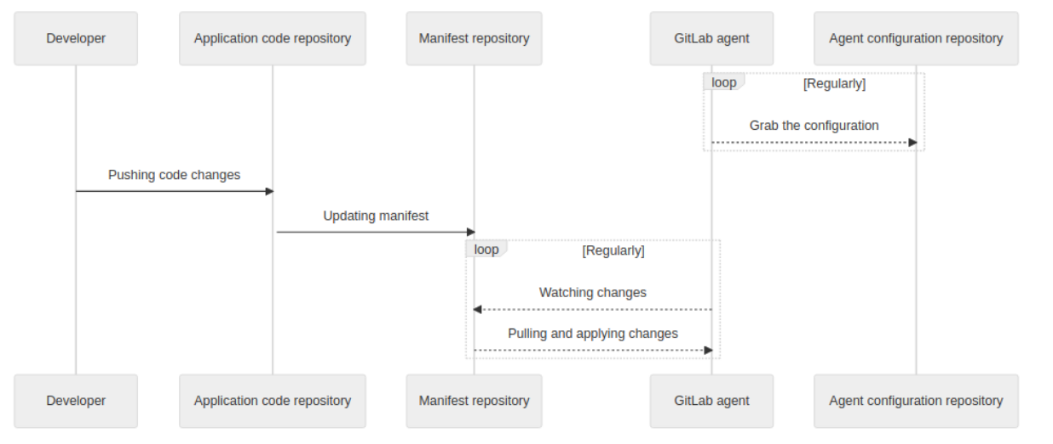
GitOps

Slide 167
Gitlab CI/CD
Dans ce cas, les commandes de déploiement Kubernetes sont dans la pipeline.
La mise en place consiste à
  Enregistrer l’agent dans le projet
  Utiliser des commandes kubectl dans .gitlab-ci.yml

Slide 168
Exemple
deploy:
image:
name: bitnami/kubectl:latest
entrypoint: ['']
script:
- kubectl config get-contexts
- kubectl config use-context path/to/agent/repository:agent-name
- kubectl apply -f myManifest.yml

Slide 169
Support Gitlab pour pipeline standard
Construction et tests développeur
Analyses statiques
Dépôts d’artefacts
Release
Gestion de l’infrastructure
AutoDevOps

Slide 170
Introduction
Auto DevOps fournit une configuration CI / CD prédéfinie qui permet de détecter la nature du projet et d’appliquer un cycle full DevOps automatiquement.
Auto DevOps est activé par défaut sur les projets, il se désactive automatiquement au premier échec de pipeline
Auto DevOps peut également être explicitement activé

Slide 171
Pré-requis
Pré-requis nécessaire :
GitLab Runner (Pour toutes les phases) : Doit être configuré pour utiliser Docker ou l’exécuteur Kubernetes and mode privilégié
Base Domain (Pour les review apps) : Un domaine configuré avec un DNS * utilisé par tous les projets
Kubernetes (GKE ou Existant) : Pour les déploiements
Prometheus : Pour obtenir les métriques
Helm : Gitlab utilise Helm pour accéder au cluster Kubernetes

Slide 172
Stratégies
La configuration d’AutoDevOps permet de choisir parmi 3 stratégies de déploiement :
  CD vers la production
  CD incrémentale vers la production (les containers sont progressivement déployés)
  Déploiement automatique vers la pré-prod et déploiement manuel en production

Slide 173
Phases (1)
Auto Build : Crée un build en utilisant un Dockerfile ou les buildpacks Heroku. L’image est poussée est taggé vers le registre de conteneur du projet
Auto Test : Exécute les tests appropriés si il détecte les langages de votre projet
Auto Code Quality : Exécuter une analyse statique et autres vérification du code
Auto SAST : Execute une analyse statique pour détecter des vulnérabilités
Auto dependency : Vérifie les dépendances du projet et les éventuelles failles de sécurité
Auto License Management : Génère un rapport sur les dépendances utilisées et leurs licences
Auto Container Scanning : Analyse les failles de sécurité dans les images Docker

Slide 174
Phases (2)
Auto Review Apps : Déploie vers un cluster Kubernetes
Auto DAST : Test dynamique de la sécurité avec OWASP ZAProxy
Auto Browser Performance Testing : Test de la performance d’une page web avec l’image Sitespeed.io
Auto Deploy : Déploiement en production par défaut. Possibilité de faire du canary testing
Migrations : Possibilité de configuration de scripts de migration Postgres
Auto Monitoring : Monitoring de l’application déployée via Promotheus (pré-déployé sur le cluster)

Slide 175
Personnalisation
Il est possible de personnaliser la pipeline via
  Des buildpacks Heroku personnalisés
  Un Dockerfile personnalisé à la racine du projet
  Des graphiques Helm
  Ou en copiant la configuration dans le fichier de pipeline
  New File → Template AutoDevOps

Slide 176
Template AutoDevOps (1)
image: alpine:latest
variables:
# KUBE_INGRESS_BASE_DOMAIN is the application deployment domain and should be set as a variable at the group or project level.
POSTGRES_USER: user
POSTGRES_PASSWORD: testing-password
POSTGRES_ENABLED: "true"
POSTGRES_DB: $CI_ENVIRONMENT_SLUG
POSTGRES_VERSION: 9.6.2
KUBERNETES_VERSION: 1.11.10
HELM_VERSION: 2.14.0
DOCKER_DRIVER: overlay2
ROLLOUT_RESOURCE_TYPE: deployment
stages:
- build
- test
- deploy # dummy stage to follow the template guidelines
- review
- dast
- staging
- canary
- production
- incremental rollout 10%
- incremental rollout 25%
- incremental rollout 50%
- incremental rollout 100%
- performance
- cleanup

Slide 177
Template AutoDevOps (2)
include:
- template: Jobs/Build.gitlab-ci.yml
- template: Jobs/Test.gitlab-ci.yml
- template: Jobs/Code-Quality.gitlab-ci.yml
- template: Jobs/Deploy.gitlab-ci.yml
- template: Jobs/Browser-Performance-Testing.gitlab-ci.yml
- template: Security/DAST.gitlab-ci.yml
- template: Security/Container-Scanning.gitlab-ci.yml
- template: Security/Dependency-Scanning.gitlab-ci.yml
- template: Security/License-Management.gitlab-ci.yml
- template: Security/SAST.gitlab-ci.yml
# Override DAST job to exclude master branch
dast:
except:
refs:
- master
Atelier 10 : Déploiement sur cluster Kubernetes

Slide 178
Configuration du broker
server.properties :
listeners=PLAINTEXT://host.name:port,SSL://host.name:port
ssl.keystore.location=/home/ubuntu/ssl/server.keystore.jks
ssl.keystore.password=servpass
ssl.key.password=servpass
ssl.truststore.location=/home/ubuntu/ssl/server.truststore.jks
ssl.truststore.password=servpass

Slide 179
Configuration des clients
security.protocol=SSL
ssl.truststore.location=/var/private/ssl/client.truststore.jks
ssl.truststore.password=clipass

Slide 180
Authentification des clients via SSL
Si l'authentification du client est requise, un keystore doit également être créé et la configuration de client.properties doit contenir :
ssl.keystore.location=/var/private/client.keystore.jks
ssl.keystore.password=test1234
ssl.key.password=test1234
Atelier 9.2 : Mise en place SSL

Slide 181
Sécurité
Configuration des listeners
SSL/TLS
Authentification via SASL
ACLs
Quotas

Slide 182
SASL
Simple Authentication and Security Layer pour l’authentification
Kafka utilise JAAS pour la configuration SASL.
Mécanismes:
  GSSAPI: Kerberos
  SCRAM-SHA-256, SCRAM-SHA-512: hashed passwords
  PLAIN: username/password en clair
  OAUTHBEARER (Depuis Kafka 3.x)

Slide 183
Configuration JAAS
La configuration JAAS s’effectue :
  Soit via un fichier jaas
    La propriété JVM java.security.auth.login.config référence l’emplacement du fichier:
    Le fichier contient une section KafkaServer pour l’authentification auprès d’un broker
  Soit par la propriété :
  listener.name.<listener-name>.<mechanism>.sasl.jaas.config

Slide 184
Fichier JAAS
L’exemple suivant définit 2 utilisateurs admin et alice qui pourront accéder au broker et l’identité avec laquelle le broker initiera les requêtes inter-broker
KafkaServer {
org.apache.kafka.common.security.plain.PlainLoginModule required
username="admin"
password="admin-secret"
user_admin="admin-secret"
user_alice="alice-secret";
};

Slide 185
Propriété sasl.jaas.config
La configuration JAAS peut également s’effectuer dans les propriétés Kafka
L’exemple suivant configure le listener SASL_SSL utilisant le mécanisme scram-sha-256
listener.name.sasl_ssl.scram-sha-256.sasl.jaas.config=org.apache.kafka.common.security.scram.ScramLoginModule required \
username="admin" \
password="admin-secret";

Slide 186
Mécanismes
SASL/Kerberos : Nécessite un serveur (Active Directory par exemple), d’y créer les Principals représentant les brokers. Tous les hosts kafka doivent être atteignables via leur FQDNs
SASL/PLAIN est un mécanisme simple d'authentification par login/mot de passe. Il doit être utilisé avec TLS. Kafka fournit une implémentation par défaut qui peut être étendue pour la production
SASL/SCRAM (256/512) (Salted Challenge Response Authentication Mechanism) : Mot de passe haché stocké dans Zookeeper
SASL/OAUTHBEARER : Basé sur oAuth2 mais pas adapté à la production

Slide 187
SASL PLAIN
1. Configurer le fichier JAAS
2. Passer l'emplacement du fichier de configuration JAAS en tant que paramètre JVM à chaque broker
-Djava.security.auth.login.config=/etc/kafka/kafka_server_jaas.conf
3. Configurer SASL dans server.properties
listeners=SASL_SSL://host.name:port
security.inter.broker.protocol=SASL_SSL
sasl.mechanism.inter.broker.protocol=PLAIN
sasl.enabled.mechanisms=PLAIN

Slide 188
Configuration du client
Créer le fichier Jaas
KafkaClient {
org.apache.kafka.common.security.plain.PlainLoginModule required
username="alice"
password="alice-secret"
} ;
Ajouter un paramètre JVM
-Djava.security.auth.login.config=/home/ubuntu/ssl/client_jaas.conf
client.properties
security.protocol=SASL_SSL
sasl.mechanisms=PLAIN

Slide 189
SASL / PLAIN en production
Doit être utilisé avec SSL
Possibilité d’éviter de stocker des mots de passe clairs en configurant des callback handler qui obtiennent le nom d'utilisateur et le mot de passe d'une source externe via :
sasl.server.callback.handler.class
et
sasl.client.callback.handler.class.
Possibilité d’intégrer des callback handler utilisant des serveurs d'authentification externes pour la vérification du mot de passe via
sasl.server.callback.handler.class
Atelier 9.3 : Authentification SASL/PLAIN

Slide 190
Sécurité
Configuration des listeners
SSL/TLS
Authentification via SASL
ACLs
Quotas

Slide 191
Introduction
Les brokers Kafka gèrent le contrôle d'accès à l'aide d'une API définie par l’interface org.apache.kafka.server.authorizer.Authorizer
L’implémentation est configurée via la propriété : authorizer.class.name
Kafka fournit 2 implémentations
  Pour Zookeeper,
  kafka.security.authorizer.AclAuthorizer
  En kraft mode
  org.apache.kafka.metadata.authorizer.StandardAuthorizer

Slide 192
Contrôleurs
Dés lors que les ACLs sont activées, les contrôleurs doivent s’identifier pour communiquer.
Par exemple pour SASL_PLAIN :
controller.listener.names=CONTROLLER
listener.security.protocol.map=CONTROLLER:SASL_SSL,…
sasl.mechanism.controller.protocol=PLAIN
Le fichier JAAS contient une section pour le contrôleur préfixé avec le nom du listener
controller.KafkaServer {
org.apache.kafka.common.security.plain.PlainLoginModule required
username="admin"
password="admin-secret"
user_admin="admin-secret";
};

Slide 193
Autorisation
Les ACLs sont stockées dans les méta-données gérées par les contrôleurs et peuvent être gérées par l’utilitaire kafka-acls.sh
Chaque requête Kafka est autorisée si le KafkaPrincipal associé à la connexion a les autorisations pour effectuer l'opération demandée sur les ressources demandées.
Les règles peuvent être exprimées comme suit :
Principal P is [Allowed/Denied] Operation O From Host H on any Resource R matching ResourcePattern RP

Slide 194
Exemple
Principals User:Bob et User:Alice sont autorisés à effectuer les opérations Read et Write sur le Topic Test-Topic à partir des IP 198.51.100.0 et IP 198.51.100.1
bin/kafka-acls.sh –bootstrap-servers localhost:9092 --add --allow-principal User:Bob --allow-principal User:Alice --allow-host 198.51.100.0 --allow-host 198.51.100.1 --operation Read --operation Write --topic Test-topic

Slide 195
Ressources et opérations
Chaque ACL consiste en :
  Type de ressource : Cluster | Topic | Group | TransactionalId
  Type de pattern : Literal | Prefixed
  Nom de la ressource : Possibilité d’utiliser les wildcards
  Opération : Describe | Create | Delete | Alter | Read | Write | DescribeConfigs | AlterConfigs
  Type de permission : Allow | Deny
  Principal : De la forme <principalType>:<principalName>
  Exemple : User:Alice, Group:Sales, User :*
  Host : Adresse IP du client, * si tout le monde
Exemple Complet :
User:Alice has Allow permission for Write to Prefixed Topic:customer from 192.168.0.1

Slide 196
Règles
AclAuthorizer autorise une action s'il n'y a pas d'ACL de DENY qui corresponde à l'action et qu'il y a au moins une ACL ALLOW qui correspond à l'action.
  L'autorisation Describe est implicitement accordée si l'autorisation Read, Write, Alter ou Delete est accordée.
  L'autorisation Describe Configs est implicitement accordée si l'autorisation AlterConfigs est accordée.

Slide 197
Permissions clientes
Brokers : Cluster:ClusterAction pour autoriser les requêtes de contrôleur et les requêtes de fetch des répliques.
Producteurs simples : Topic:Write
  idempotents sans transactions : Cluster:IdempotentWrite.
  Transactionnels : TransactionalId:Write à la transaction et Group:Read pour que les groupes de consommateurs valident les offsets.
Consommateurs : Topic:Read et Group:Read s'ils utilisent la gestion de groupe ou la gestion des offsets.
Clients admin : Create, Delete, Describe, Alter, DescribeConfigs, AlterConfigs .

Slide 198
Exceptions
2 options de configuration permettant d’accorder un large accès aux ressources permet de simplifier la mise en place d’ACL à des clusters existants :
  super.users : Pemet de définir les utilisateurs ayant droit à tout
  allow.everyone.if.no.acl.found=true :
  Tous les utilisateurs ont accès aux ressources sans ACL.

Slide 199
Exemple
Principals User:Bob et User:Alice sont autorisés à effectuer les opérations Read et Write sur le Topic Test-Topic à partir des IP 198.51.100.0 et IP 198.51.100.1
bin/kafka-acls.sh --authorizer-properties zookeeper.connect=localhost:2181 --add --allow-principal User:Bob --allow-principal User:Alice --allow-host 198.51.100.0 --allow-host 198.51.100.1 --operation Read --operation Write --topic Test-topic

Slide 200
Audit
Les brokers peuvent être configurés pour générés des traces d’audit.
La configuration s’effectue dans conf/log4j.properties
  Le fichier par défaut est kafka-authorizer.log
  Le niveau INFO trace les entrées pour chaque refus
  Le niveau DEBUG pour chaque requête acceptée
Atelier 9.4 : Autorisation

Slide 201
Sécurité
Configuration des listeners
SSL/TLS
Authentification via SASL
ACLs
Quotas

Slide 202
Introduction
Kafka permet d'appliquer des quotas sur les requêtes pour contrôler les ressources du broker utilisées par les clients.
Deux types de quotas peuvent être appliqués par groupe de client :
  Les quotas de bande passante réseau définissent des seuils de débit
  Les quotas de taux de requête définissent les seuils d'utilisation du processeur en pourcentage du réseau et des threads d'E/S
  Quotas du taux de connexion par IP
L’identité du client correspond au KafkaPrincipal dans un cluster sécurisé ou la propriété applicative client-id.
Tous les clients ayant la même identité partagent leur configuration de quotas

Slide 203
Quota de bande passante
Le seuil de débit d'octets pour chaque groupe de clients.
Chaque groupe peut publier/consommer un maximum de X octets/sec par broker avant d’être limités.
kafka-configs.sh --bootstrap-server $BOOT --alter --add-config 'producer_byte_rate=1024,consumer_byte_rate=1024' --entity-type users --entity-name <authenticated-principal> --command-config /tmp/client.properties

Slide 204
Taux de requêtes
Définis en pourcentage de temps sur les threads d'I/O et de réseau de chaque broker dans une fenêtre temporelle.
kafka-configs.sh --bootstrap-server $BOOT --alter --add-config 'request_percentage=150' --entity-type users --entity-name big-time-tv-show-host --command-config /tmp/client.properties

Slide 205
Application des quotas
Lorsqu'un broker constate une violation de quota, il calcule une estimation du délai nécessaire pour ramener le client sous son quota.
Le broker peut alors :
  Répondre au client avec une demande de délai
  Désactiver le canal de la socket
Selon le client (récent ou non), le client peut soit respecter ce délai, soit l'ignorer.

Slide 206
Frameworks Java
Vert.x
Microprofile Messaging
Spring Kafka
Spring Cloud Stream

Slide 207
Introduction
De nombreux frameworks permettent une intégration avec Kafka
Ils facilitent la production/consommation de messages, la configuration des niveaux de fiabilité des topics et proposent des modèles de programmation réactif
Généralement, ils implémentent la boucle de polling du consommateur

Slide 208
Eclipse Vert.x
Vert.x se définit comme une boite à outil dédiée aux applications réactive basées sur une JVM
Vert.x propose des clients réactifs pour des APIs Web, des Bds, … et des systèmes de messagerie comme Kafka

Slide 209
Vert.x Consommateur
// Création du consommateur : identique à KafkaConsumer API
...
// Définition du traitement
consumer.handler(record -> {
System.out.println("Processing key=" + record.key() + ",value=" + record.value() +
",partition=" + record.partition() + ",offset=" + record.offset());
});
// S’abonner à plusieurs topics
Set<String> topics = new HashSet<>();
topics.add("topic1");
topics.add("topic2");
consumer.subscribe(topics);
// Avec une regex
Pattern pattern = Pattern.compile("topic\\d");
consumer.subscribe(pattern);
// or un simple topic
consumer.subscribe("a-single-topic");

Slide 210
Vert.x Producteur
for (int i = 0; i < 5; i++) {
// Round-robin sur les partitions de destination
KafkaProducerRecord<String, String> record =
KafkaProducerRecord.create("test", "message_" + i);
// Envoi asynchrone
producer.send(record).onSuccess(rMeta ->
System.out.println(
"Message " + record.value() + " écrit sur" + rMeta.getTopic() +
", partition=" + rMeta.getPartition() +
", offset=" + rMeta.getOffset()
)
);
}

Slide 211
Frameworks Java
Vert.x
Microprofile Messaging
Spring Kafka
Spring Cloud Stream

Slide 212
Eclipse MicroProfile
Eclipse MicroProfile est un sous-ensemble de la spécification Jakarta EE (JavaEE) dédié aux micro-services déployés dans le cloud.
La spécification inclut MP Reactive Messaging qui fournit une abstraction d’un Message Broker.
Les frameworks implémentant cette API proposent des intégrations avec Kafka.
Par exemple, la librairie réactive SmallRye, présente dans Quarkus, Wildfly, Open Liberty, propose une intégration Kafka (qui s’appuie sur Eclipse Vert.x)

Slide 213
MP Reactive Messaging
Objectif : Fournir un support pour le messaging asynchrone basé sur Reactive Streams, indépendamment du message Broker.
Concepts :
  Les applications échangent des messages : Payload et méta-données.
  Les messages sont acquittés après traitement
  Les messages transitent dans des canaux (channels).
  Les applications se connectent aux canaux.
  Certains canaux sont internes à l’application d’autres sont associés à des système de messagerie sous-jacent via des connecteurs (connector).

Slide 214
Exemple SmallRye
Producteur
@ApplicationScoped
public class KafkaPriceProducer {
private Random random = new Random();
@Outgoing("prices")
public Multi<Double> generate() {
// It emits a price every second
return Multi.createFrom().ticks().every(Duration.ofSeconds(1))
.map(x -> random.nextDouble());
}
}
Consommateur
@ApplicationScoped
public class KafkaPriceMessageConsumer {
@Incoming("prices")
public CompletionStage<Void> consume(Message<Double> price) {
// Traitement
// Puis Commit du offset
return price.ack();
}
}

Slide 215
Envoi avec Emitter
La signature des méthodes de @Outgoing ne permet pas le passage de paramètre.
L’autre façon d’envoyer des messages est de se faire injecter par le framework un bean Emitter.
Le bean propose la méthode send() qui retourne un CompletionStage, terminé lorsque le message est acquitté.

Slide 216
Envoi avec Emitter
@Path("/prices")
public class PriceResource {
// La configuration par défaut associe le canal "price-create"
// au topic Kafka "price-create"
// La surcharge de la config par défaut s’effectue
// via application.properties
@Inject
@Channel("price-create") Associé au topic price-create
Emitter<Double> priceEmitter;
@POST
@Consumes(MediaType.TEXT_PLAIN)
public void addPrice(Double price) {
// Exception si nack
CompletionStage<Void> ack = priceEmitter.send(price);
}
}

Slide 217
Connecteurs
Les connecteurs sont responsable d’associer un canal à un sink ou source de messages spécifique à une technologie
La configuration s’effectue via MP Config
Elle suit la structure suivante :
mp.messaging.incoming.[channel-name].[attribute]=[value]
mp.messaging.outgoing.[channel-name].[attribute]=[value]
mp.messaging.connector.[connector-name].[attribute]=[value]
Exemples :
mp.messaging.outgoing.prices-out.connector=smallrye-kafka
mp.messaging.outgoing.prices-out.topic=prices

Slide 218
Configuration Kafka
Canal d’entrée (Incoming)
  topic, key.deserializer, value.deserializer, group.id, auto.offset.reset, partitions
  fetch.min.bytes, poll-timeout, batch
  enable.auto.commit, commit-strategy
  retry, retry-attempts, retry-max-wait, failure-strategy
  ….
Canal de sortie (Outgoing)
  topic, key, key.deserializer, value.deserializer,
  max-inflight-messages, retries
  acks, waitForWriteCompletion
  ...

Slide 219
Frameworks Java
Vert.x
Microprofile Messaging
Spring Kafka
Spring Cloud Stream

Slide 220
Spring Boot
L’écosystème SpringBoot propose des starters permettant l’intégration avec Kafka :
  org.springframework.kafka:spring-kafka:
  Production/Consommation d’enregistrements Kafka
  org.apache.kafka :kafka-streams:
  Intégration de Kafka Streams.
  org.springframework.cloud :spring-cloud-stream:
  Abstraction pour développer des micro-services basés sur les évènements (Compatible avec Apache Kafka, RabbitMQ ou Solace PubSub+ via des binders) équivalent à MicroProfile Messaging

Slide 221
Exemple spring-kafka
Producteur :
@RestController
public class Controller {
@Autowired
private KafkaTemplate<Object, Object> template;
@PostMapping(path = "/send/foo/{what}")
public void sendFoo(@PathVariable String what) {
this.template.send("topic1", new Foo1(what));
}
}
Consommateur :
@KafkaListener(id = "fooGroup", topics = "topic1")
public void listen(Foo2 foo) {
logger.info("Received: " + foo);
if (foo.getFoo().startsWith("fail")) { throw new RuntimeException("failed"); }
this.new SimpleAsyncTaskExecutor().execute(
() -> System.out.println("Hit Enter to terminate…")
);
}

Slide 222
Apports SpringKafka
Le starter SpringKafka apporte :
  Les concepts Spring Ioc et DI
  Les auto-configurations SpringBoot
  Un classe utilitaire KafkaTemplate pour envoyer les messages
  @KafkaListener sur des POJOs pour recevoir les messages
  Des similarités avec les autres intégrations de MessageBroker, en particulier RabbitMQ et JMS

Slide 223
Configuration des topics
Si un bean KafkaAdmin est disponible (automatique avec SpringBoot), il est possible de définir des beans NewTopic qui permettent la création automatique de topic
@Bean
public NewTopic topic2() {
return TopicBuilder.name("thing2")
.partitions(10)
.replicas(3)
.config(TopicConfig.COMPRESSION_TYPE_CONFIG, "zstd")
.build();
}

Slide 224
KafkaAdmin et AdminClient
KafkaAdmin fournit les méthodes pour créér et examiner des topics : createOrModifyTopics(), describeTopics()
On peut également accéder directement à la classe Kafka AdminClient pour des fonctionnalités plus avancées
@Autowired
private KafkaAdmin admin;
...
AdminClient client = AdminClient.create(admin.getConfigurationProperties());
...
client.close()

Slide 225
Production de messages
Différents objets Template sont fournis pour l’émission de messages
  KafkaTemplate encapsulant un KafkaProducer
  RoutingKafkaTemplate permet de sélectionner un KafkaProducer en fonction du nom du Topic
  ReplyingKafkaTemplate permettant des interactions Request/Response
  DefaultKafkaProducerFactory pouvant être utilisé pour gérer plus finement les templates

Slide 226
Consommation de messages
Pour consommer des messages, il est nécessaire de définir :
  MessageListenerContainer : Définit le modèle de threads des listeners
  MessageListener : Mode de réception des messages
L’annotation @KafkaListener sur une méthode permet d’associer une méthode d’un POJO à un MessageListener

Slide 227
MessageListener
MessageListener est l’interface permettant de consommer les ConsumerRecords de Kafka retournés par la boucle poll
Il offre différentes alternatives :
  Traitement individuel ou par lot
  Commit géré par le container ou manuel via la classe Acknowledgment
  Accès au KafkaConsumer sous-jacent

Slide 228
Interfaces MessageListener
// Traitement individuel des ConsumerRecord retournée par poll() de Kafka : commit gérées par le container
MessageListener<K, V> : onMessage(ConsumerRecord<K, V> );
ConsumerAwareMessageListener<K, V> : onMessage(ConsumerRecord<K, V>, Consumer<?, ?> ); }
// Traitement indivisuel avec commit manuel (Acknowledgment)
AcknowledgingMessageListener<K, V> : onMessage(ConsumerRecord<K, V>, Acknowledgment);
AcknowledgingConsumerAwareMessageListener<K, V> : onMessage(ConsumerRecord<K, V>, Acknowledgment, Consumer<?, ?>);
//Traitement par lot avec commit géré par container
BatchMessageListener<K, V> : onMessage(List<ConsumerRecord<K, V>>);
BatchConsumerAwareMessageListener<K, V> : onMessage(List<ConsumerRecord<K, V>>, Consumer<?, ?>);
//Traitement par lot avec commit manuel
BatchAcknowledgingMessageListener<K, V> : onMessage(List<ConsumerRecord<K, V>>, Acknowledgment);
BatchAcknowledgingConsumerAwareMessageListener<K, V> : onMessage(List<ConsumerRecord<K, V>>, Acknowledgment, Consumer<?, ?>);}

Slide 229
Exemple Configuration
spring:
kafka:
consumer:
group-id: consumer
bootstrap-servers:
- localhost:9092
- localhost:9192
auto-offset-reset: earliest
key-deserializer: org.apache.kafka.common.serialization.StringDeserializer
value-deserializer: org.formation.model.JsonDeserializer
enable-auto-commit: true
listener:
concurrency: 3 # Container concurrent
log-container-config: true

Slide 230
Configuration du traitement d’erreur
Par défaut, le message fautif est sauté (skip) et la consommation continue
Il est possible de configurer des gestionnaires d’exception au niveau container ou listener
  Ils peuvent alors retenter un certain nombre de fois la consommation du message
    De façon synchrone : les messages suivants sont bloqués pendant les tentatives
    De façon asynchrone : les messages suivants sont consommés pendant les tentatives. (L’ordre n’est plus respecté)
Il est possible de configurer un désérialiseur Spring gérant les erreurs de sérialisation

Slide 231
Exemple : DefaultErrorHandler
DefaultErrorHandler est utilisé pour rejouer un message en erreur. Le traitement est synchrone
  N tentatives sont essayées,
  si elles échouent toutes :
    Soit un simple trace
    Soit un DeadLetterPublishingRecoverer est configuré, permettant d’envoyer le message vers un topic dead Letter (même nom avec le suffixe DLT)
  si une réussit : la consommation continue
// Configuration automatique dans le container factory grâce à SpringBoot
@Bean
public CommonErrorHandler errorHandler(KafkaTemplate<Object, Object> template) {
return new DefaultErrorHandler(
new DeadLetterPublishingRecoverer(template), new FixedBackOff(1000L, 2));
}

Slide 232
Frameworks Java
Vert.x
Microprofile Messaging
Spring Kafka
Spring Cloud Stream

Slide 233
cloud-stream : production
@EnableBinding(SampleSource.Source.class)
public class SampleSource {
private final Log logger = LogFactory.getLog(getClass());
@Bean
@InboundChannelAdapter(value = Source.SAMPLE, poller = @Poller(fixedDelay = "1000", maxMessagesPerPoll = "1"))
public MessageSource<String> timerMessageSource() {
return new MessageSource<String>() {
public Message<String> receive() {
logger.info("******************\nAt the Source\n******************");
String value = "{\"value\":\"hi\"}";
logger.info("Sending value: " + value);
return MessageBuilder.withPayload(value).build();
}
};
}
public interface Source {
String SAMPLE = "sample-source";
@Output(SAMPLE)
MessageChannel sampleSource();
}
}

Slide 234
cloud-stream : consommation
@EnableBinding(SampleSink.Sink.class)
public class SampleSink {
private final Log logger = LogFactory.getLog(getClass());
// Sink application definition
@StreamListener(Sink.SAMPLE)
public void receive(Foo foo) {
logger.info("******************\nAt the Sink\n******************");
logger.info("Received transformed message " + foo.getValue() + " of type " + foo.getClass());
}
public interface Sink {
String SAMPLE = "sample-sink";
@Input(SAMPLE)
SubscribableChannel sampleSink();
}
}

Slide 235
cloud-stream : function
@Configuration
public class SampleSinkConfigugarition {
private final Log logger = LogFactory.getLog(getClass());
// Sink function definition
@Bean
public Consumer<Message<Foo>> sample-sink() {
return foo → {
logger.info("******************\nAt the Sink\n******************");
logger.info("Received transformed message " + foo.getValue() + " of type " + foo.getClass());
}
}
}

Slide 236
Binding vers topics Kafka
spring:
cloud:
stream:
bindings:
consumer-in-0 : # Binding sur le nom de méthode
destination : input
sample-source:
destination: testtock
input:
destination: testtock
output:
destination: xformed
sample-sink:
destination: xformed
Atelier 5 : Frameworks

Slide 237
Annexes
Monitoring et JMX

Slide 238
Principaux métriques brokers accessibles via JMX
Métrique | Description | Alerte
kafka.server:type=ReplicaManager,name= UnderReplicatedPartitions | Nombre de partition sous-répliquée | Si > 0
kafka.controller:type=KafkaController,nam e=OfflinePartitionsCount | Nombre de partitions qui n’ont pas de leader actif | Si > 0
kafka.controller:type=KafkaController,nam e=ActiveControllerCount | Nombre de contrôleur actif dans le cluster | Si!= 1
kafka.network:type=RequestMetrics,name =RequestsPerSec,request={Produce|Fetch Consumer|FetchFollower} | Nombre de requêtes par seconde, pour produire et récupérer | Si changement significatif
kafka.server:type=ReplicaFetcherManager, name=MaxLag,clientId=Replica | Retard maximal des messages entre les répliques et le leader
kafka.server:type=ReplicaManager,name=I srShrinksPerSec | Cadence de shrink des ISR
kafka.server:type=ReplicaManager,name=I srExpandsPerSec | Cadence d’expansion des ISR

Slide 239
Métriques clients
Producteur
Métrique | Description
kafka.producer:type=producermetrics,client-id=([- .w]+),name=io-ratio | Fraction de temps de la thread passé dans les I/O
kafka.producer:type=producer-metrics,client-id=([- .w]+),name=io-wait-ratio | Fraction de temps de la thread passé en attente
Métrique
Métrique | Description
kafka.producer:type=producermetrics,client-id=([- .w]+),name=io-ratio | Fraction de temps de la thread passé dans les I/O
kafka.producer:type=producer-metrics,client-id=([- .w]+),name=io-wait-ratio | Fraction de temps de la thread passé en attente
Consommateur
Métrique
Métrique | Description
kafka.consumer:type=consumer-fetch- manager-metrics,client-id=([-.w]+),records-lag-max | Le décalage maximum en termes de nombre d'enregistrements pour n'importe quelle partition

Slide 240
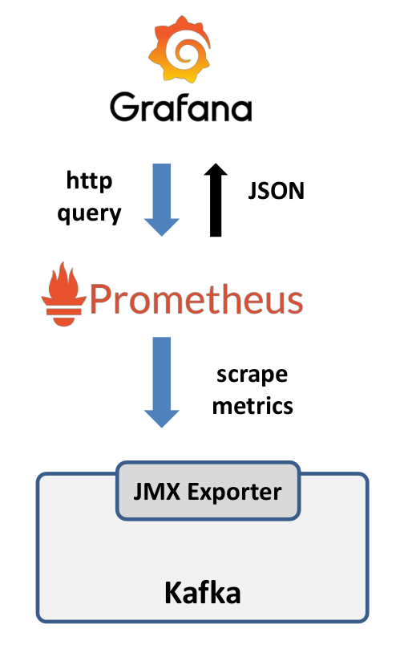
Outil de visualisation
Tdb dispo :
https://grafana.com/grafana/dashboards/721
Exportateur JMX https://github.com/prometheus/jmx_exporter/blob/master/example_configs/kafka-2_0_0.yml

Slide 241
Autres outils
Confluent Control Center
JConsole
Graphite
CloudWatch
DataDog
SMM of Data Flow (Hortonworks)
...
Atelier 10.2 : Monitoring JMX et Promeheus/Grafana

